Slide 1

Использование
нейроигровых технологий
в развитии речи детей
Подготовила:
воспитатель Рева М.Н.
2025 г.

Slide 2

Цель:
создание условий для развития речевых процессов и познавательной активности у детей с нарушениями речи посредством нейроигр
развивать речевое общение и коммуникативные навыки детей;
совершенствовать память, внимание, мышление, восприятие;
способствовать взаимодействию детей, педагогов и родителей в совместной деятельности
Задачи:

Slide 3


Развивают речь
Улучшают память
Тренируют мелкую и крупную моторику
Нейроигры – это
различные телесно
ориентированные
упражнения, которые
позволяют через тело
воздействовать на
мозговые структуры
Активизируют межполушарное взаимодействие головного мозга
Снижают утомляемость
Концентрируют внимание

Slide 4

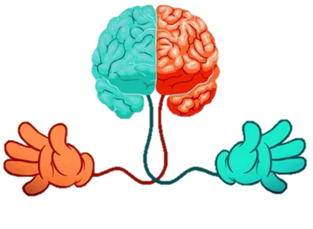

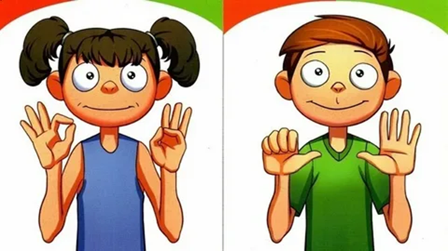
Левое
Правое
Логика
Анализ
Языки
Речь и письмо
Восприятие через слух, зрение, вкус
Мир ограничен пространством и временем
Интуиция
Фантазия
Рисование
Воображение
Восприятие
Без ограничений пространства и времени

Slide 5
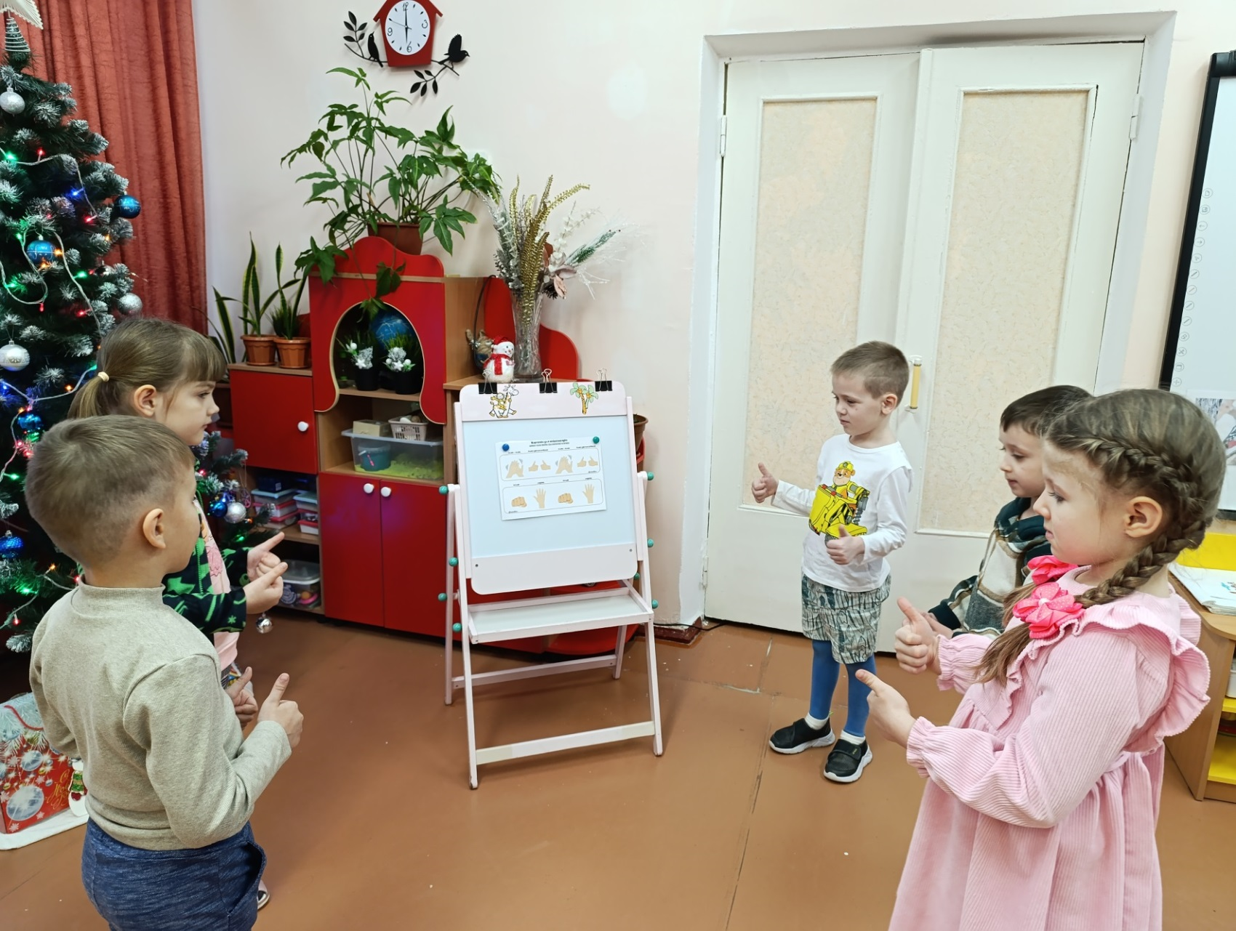
Знакомимся с нейрозарядкой

Slide 6
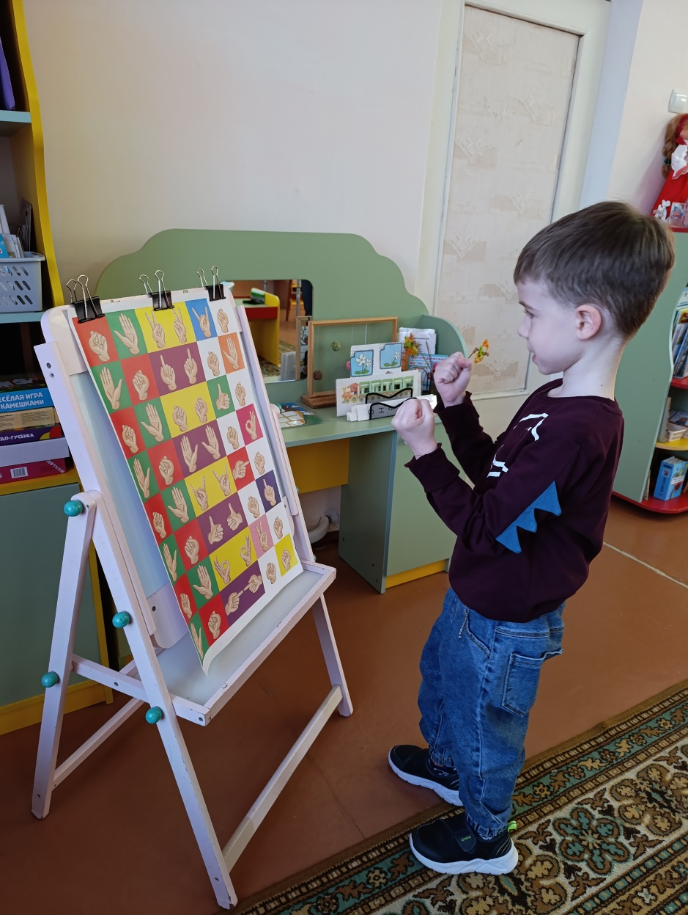
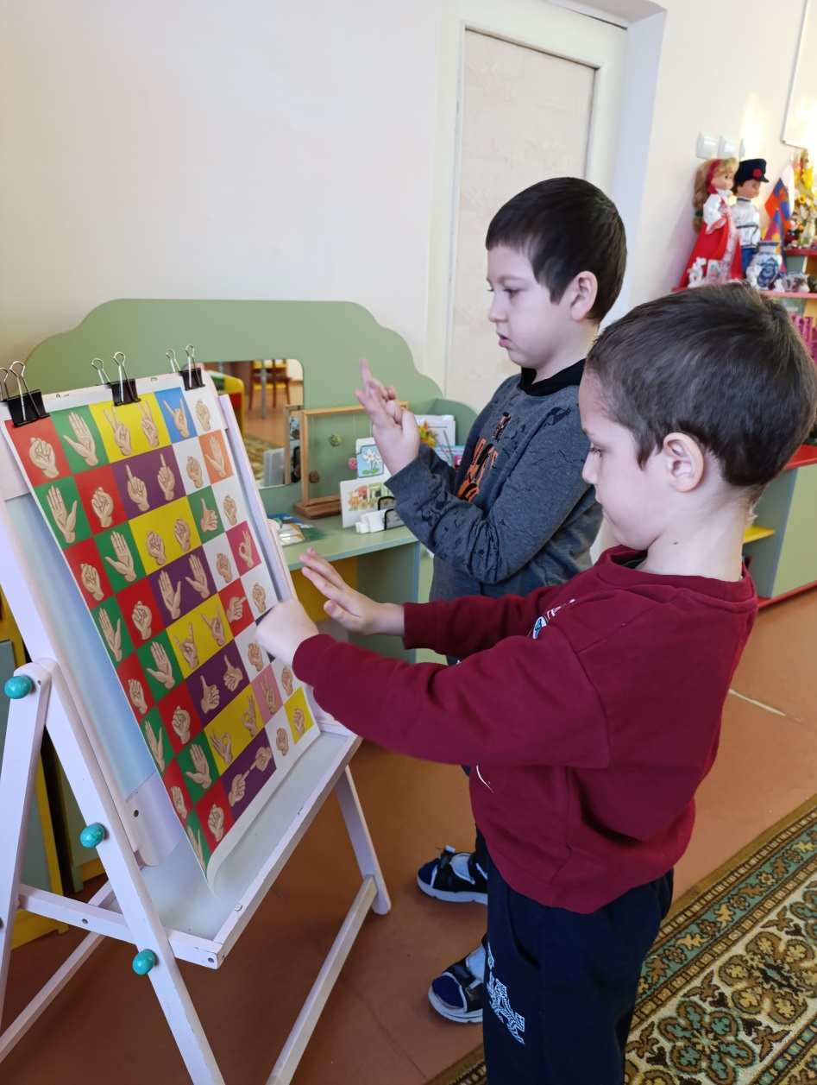
Нейроупражнения с использованием таблиц

Slide 7
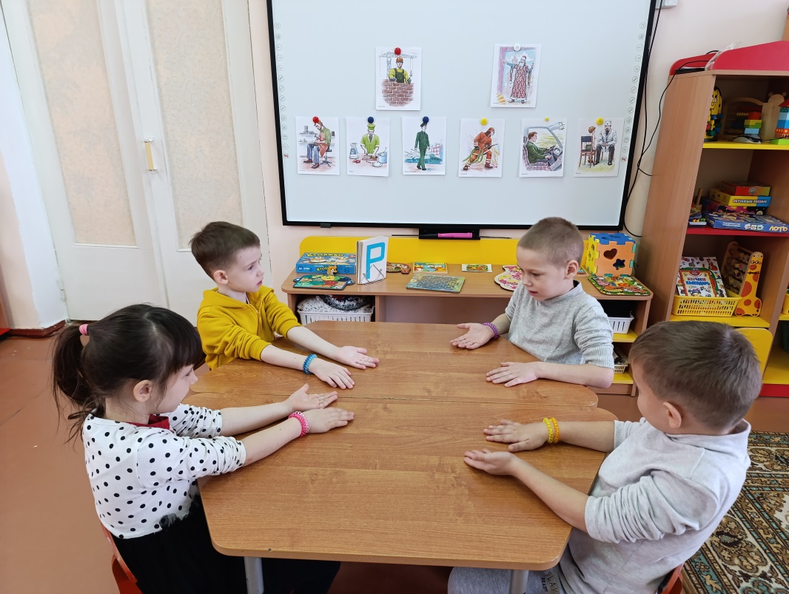
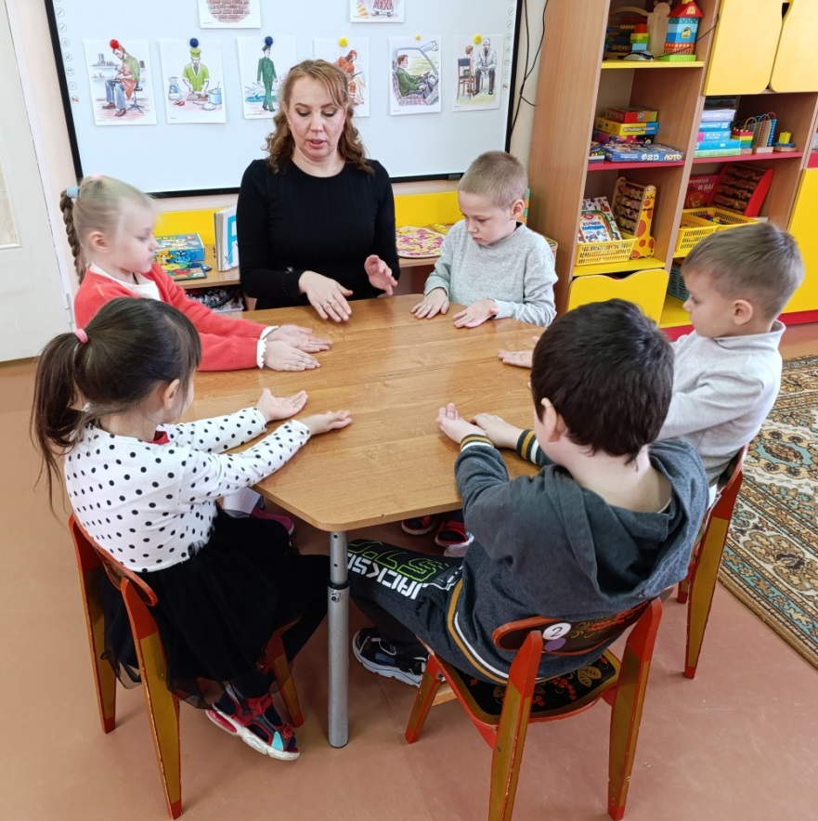
Разучиваем упражнение «Ладошки»

Slide 8
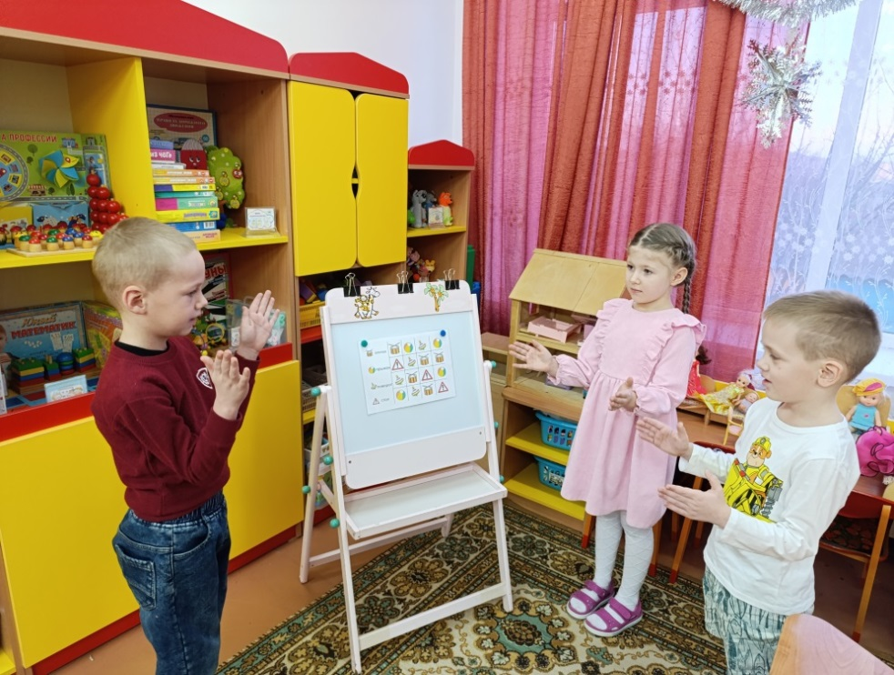
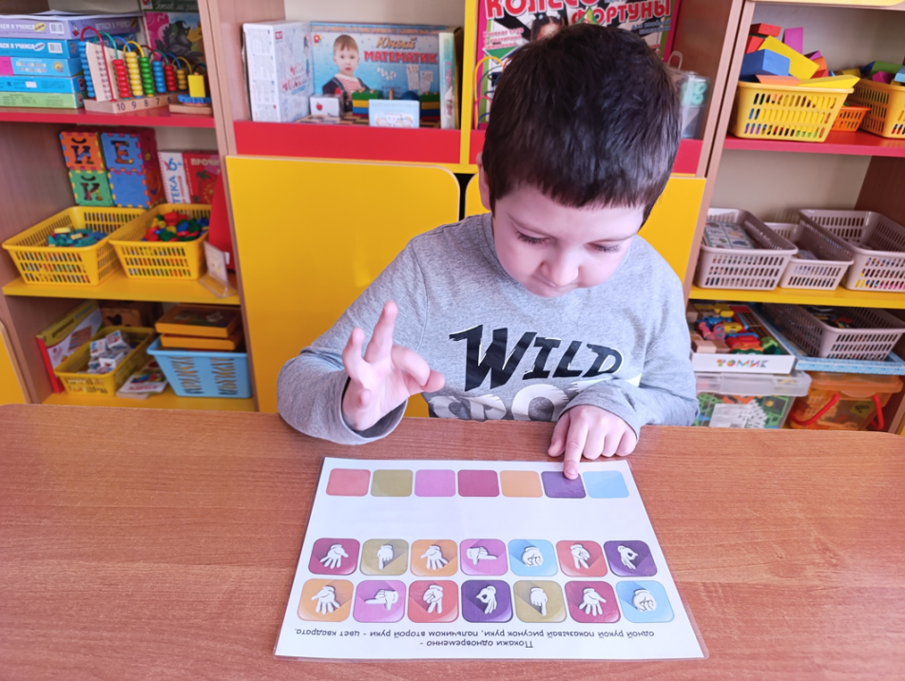
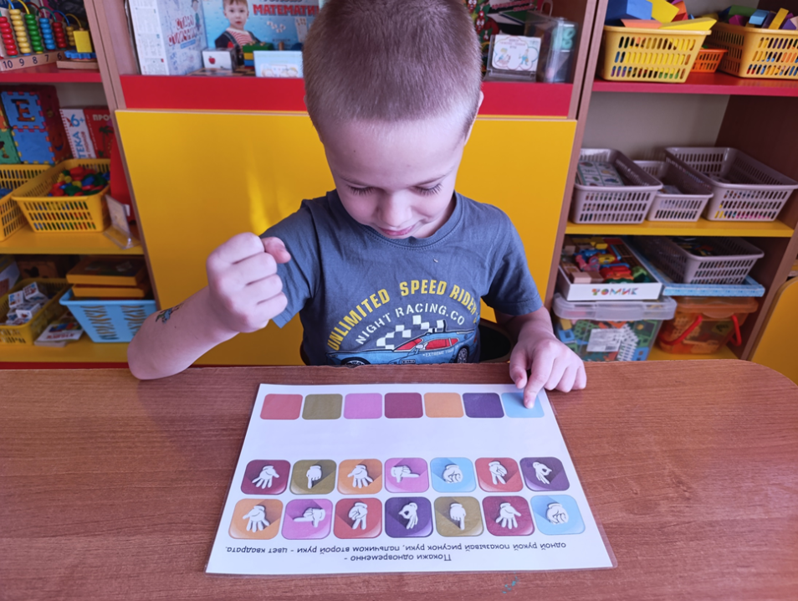
Упражнения «Хлопок-прыжок-поворот-стоп»
и
«Покажи одновременно»

Slide 9
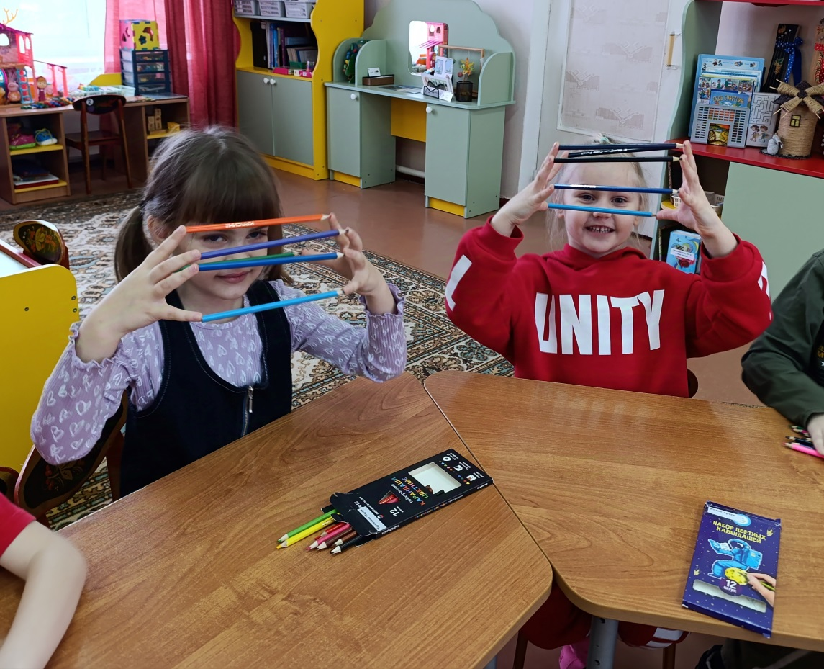
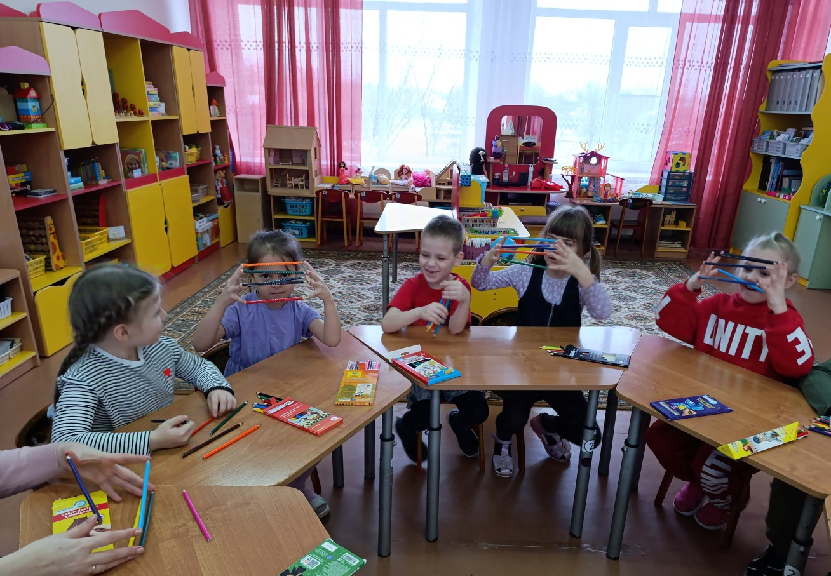
Упражнения с карандашами «Послушные пальчики»

Slide 10
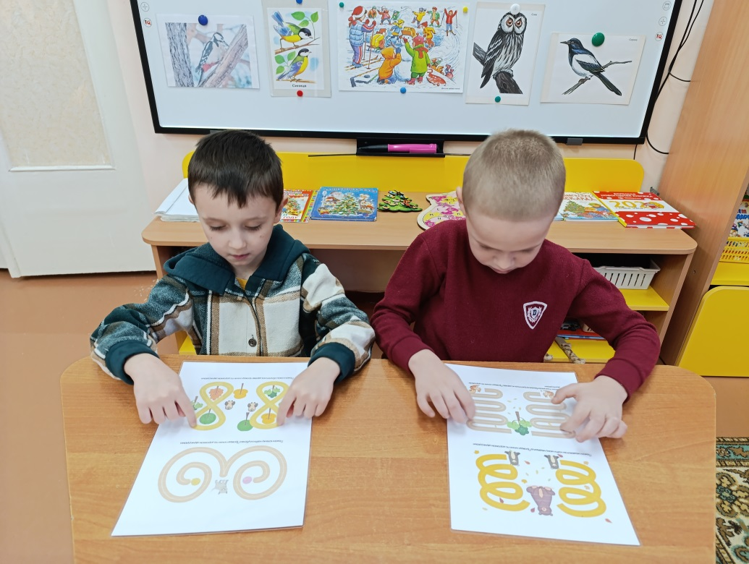
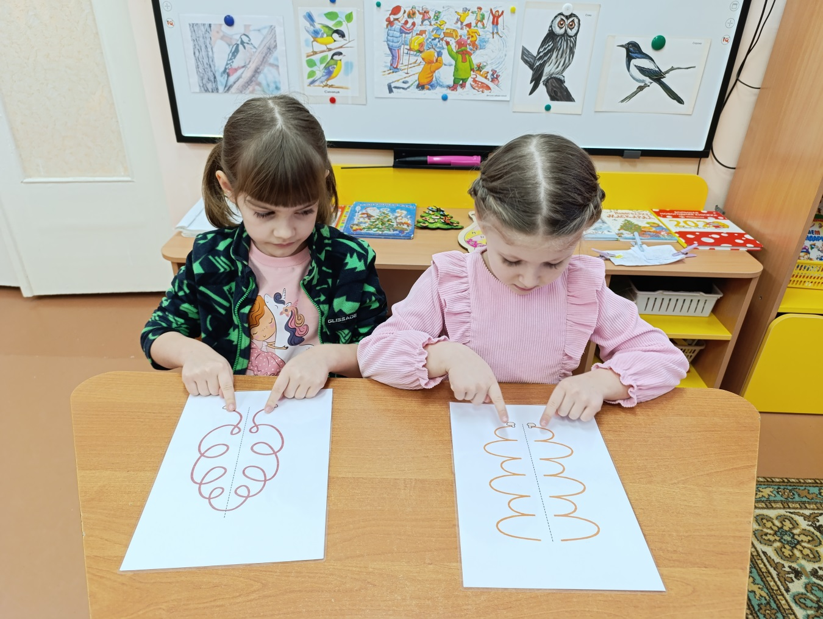
Упражнение «Волшебные линии»

Slide 11
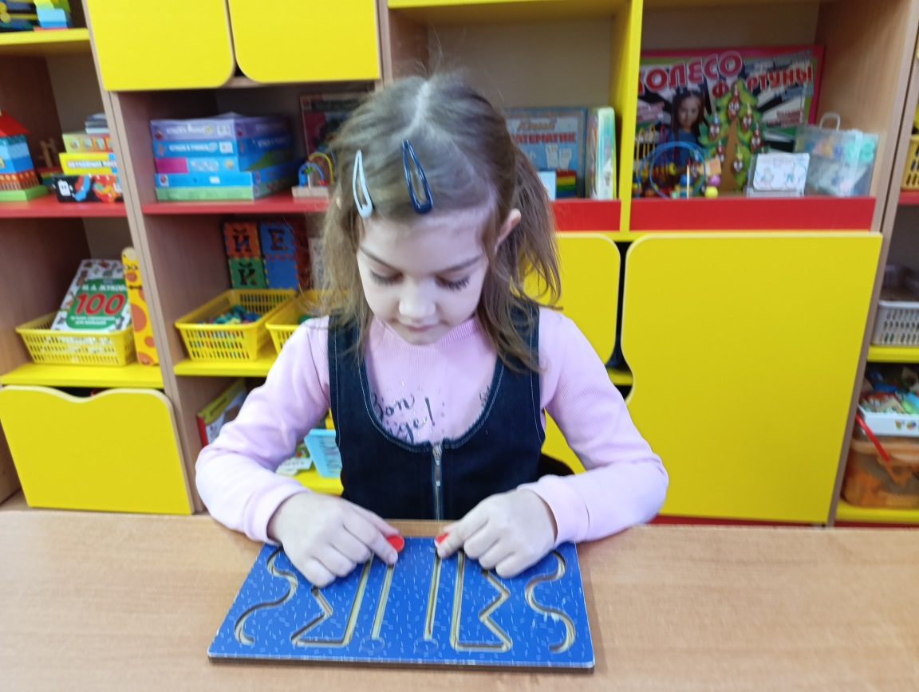
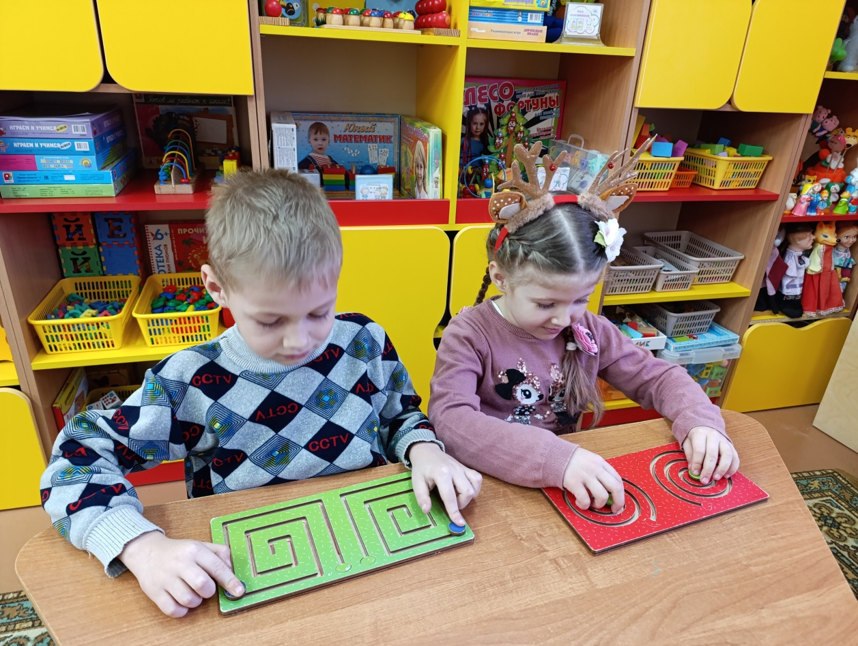
Упражнение «Волшебные линии»

Slide 12
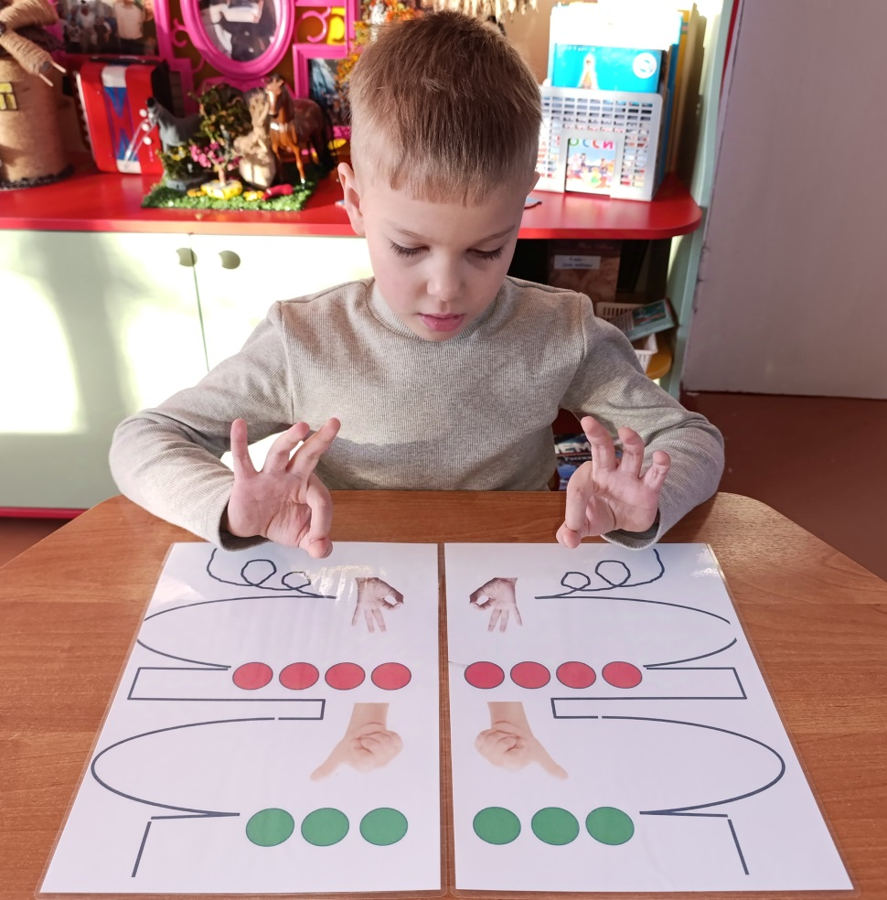
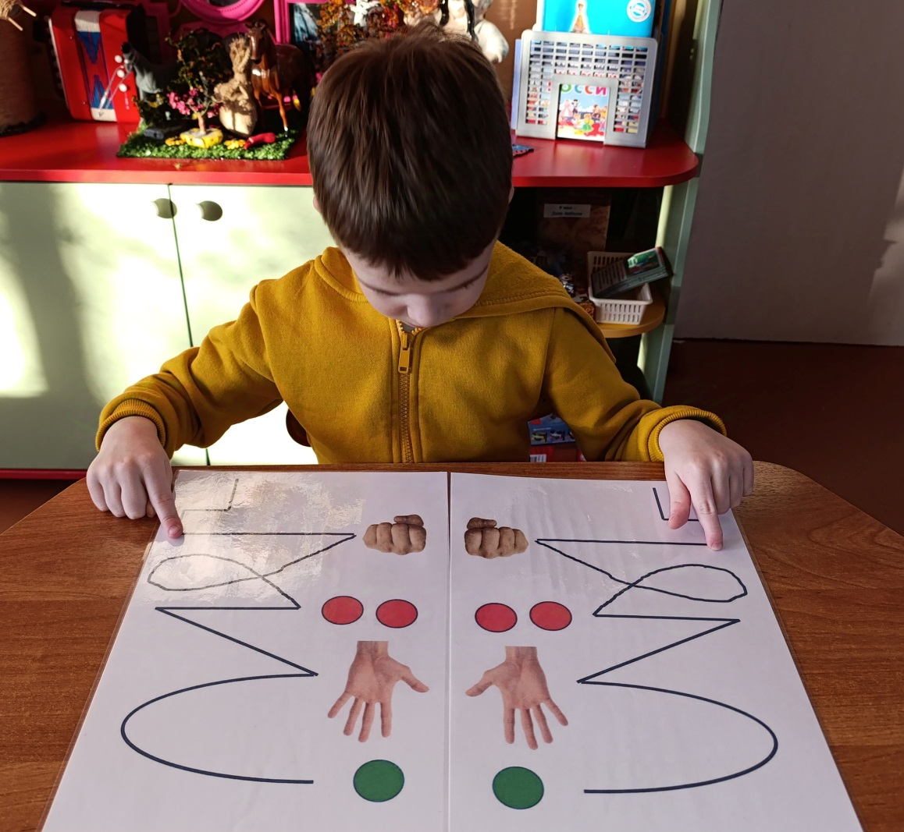
Упражнение
«Будь внимателен»

Slide 13
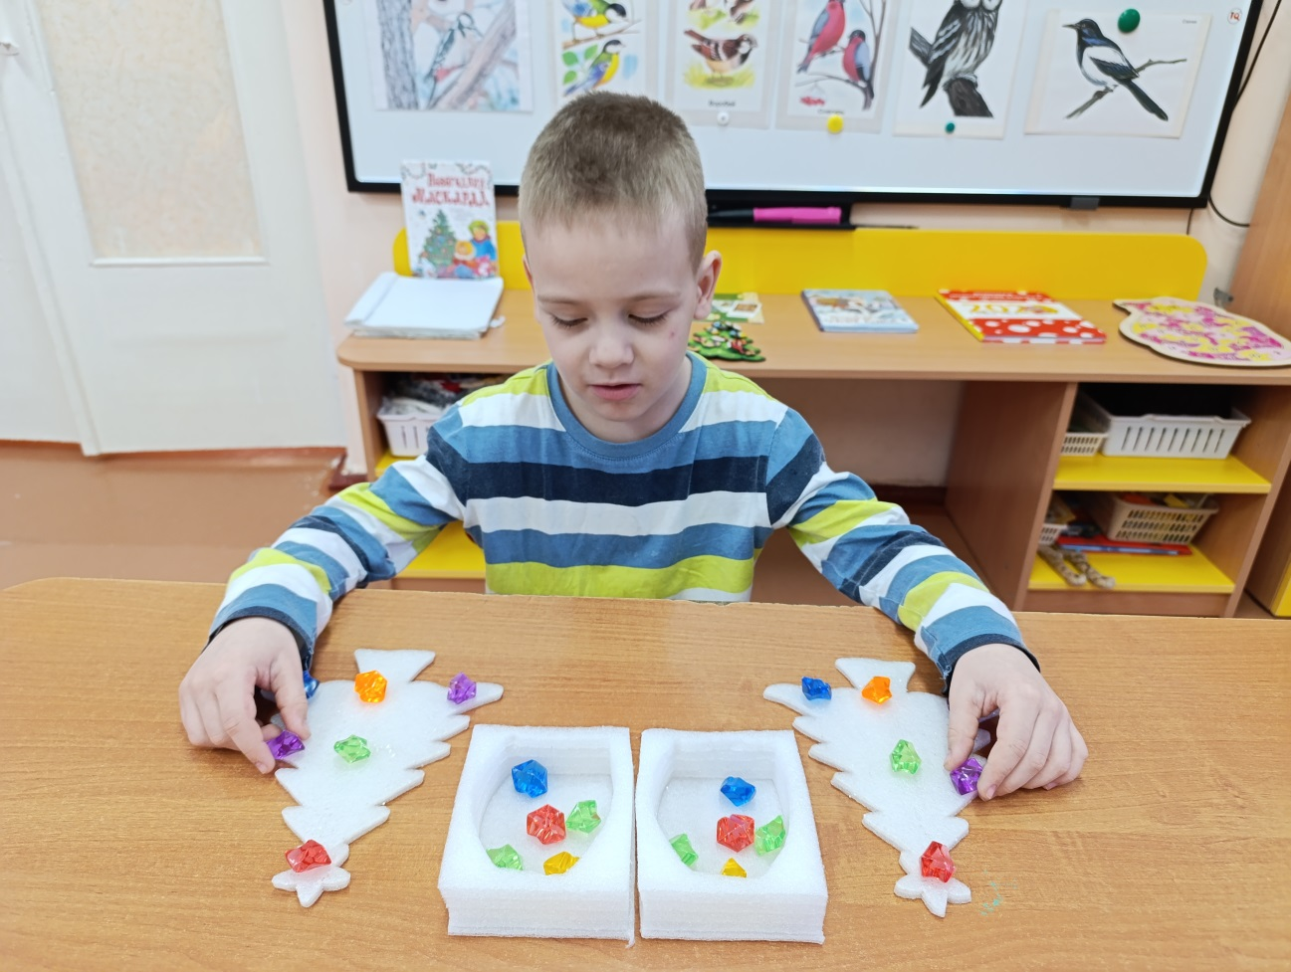
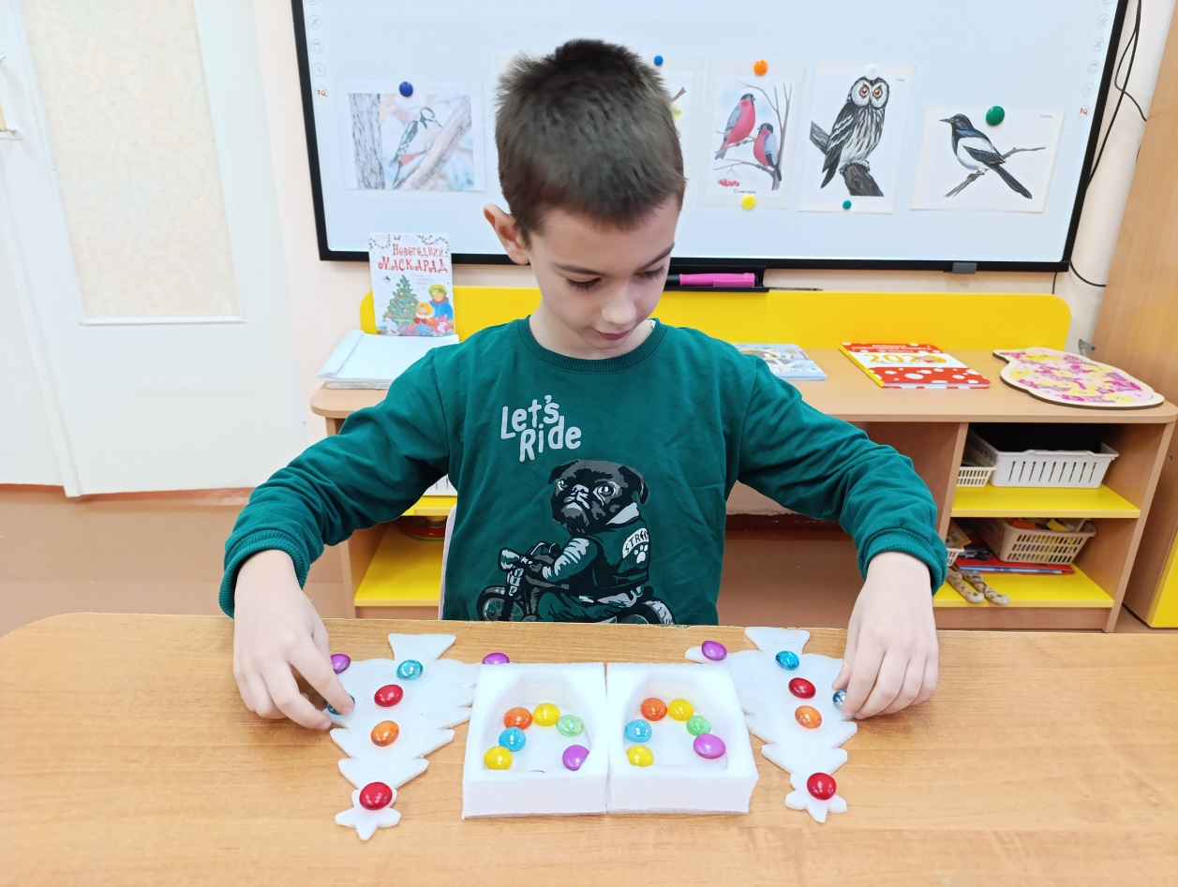
Упражнение «Укрась елочку»

Slide 14
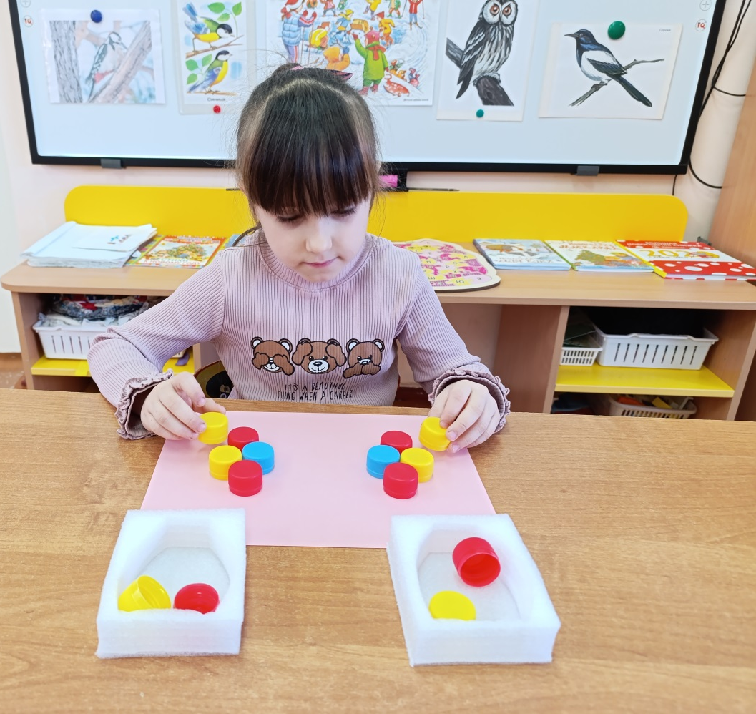
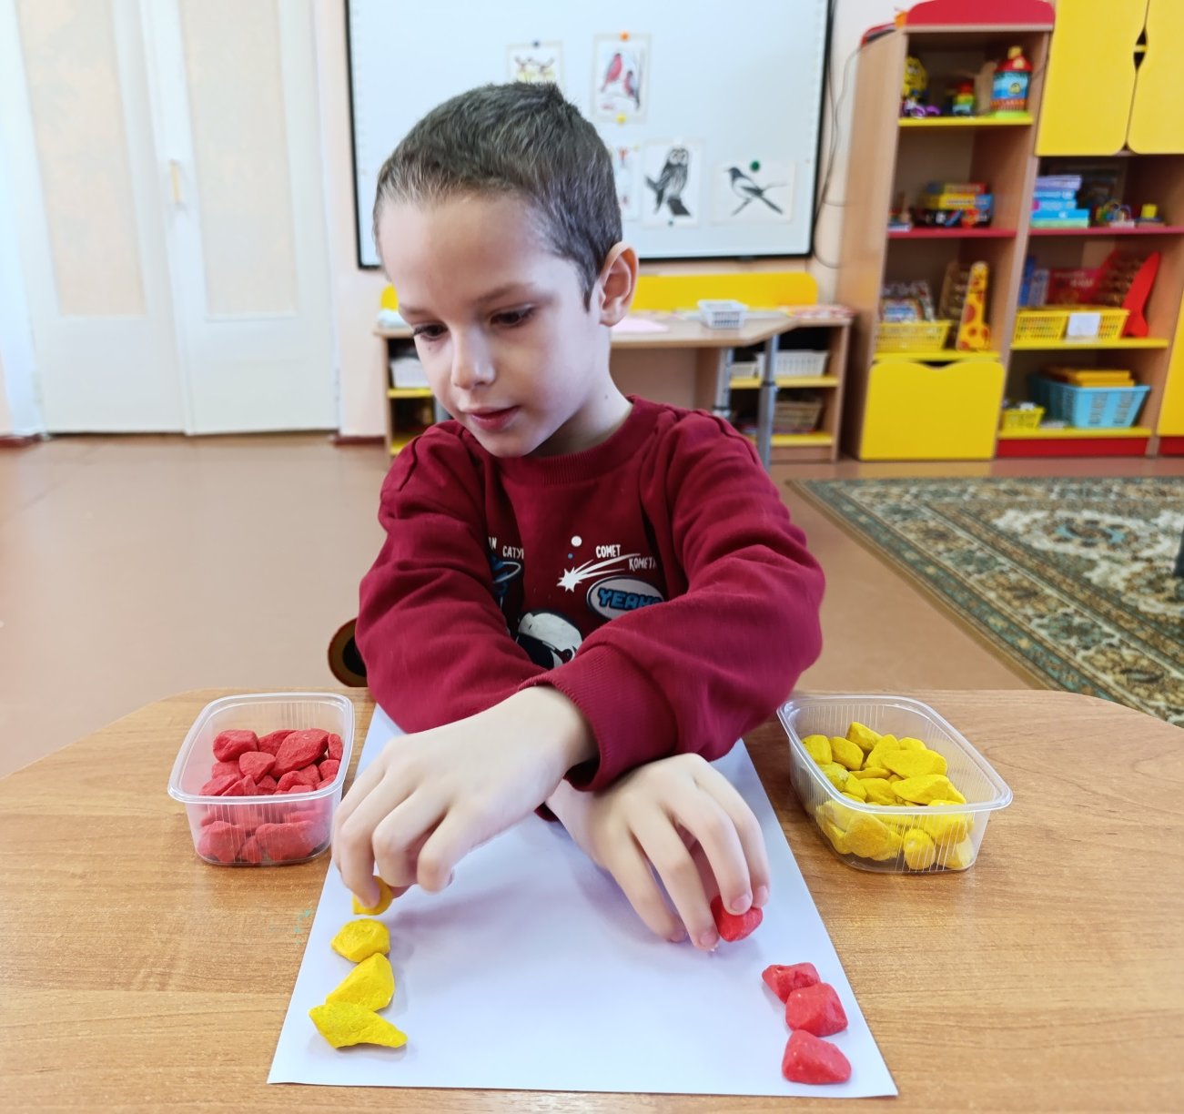
Упражнения с крышечками, камешками

Slide 15
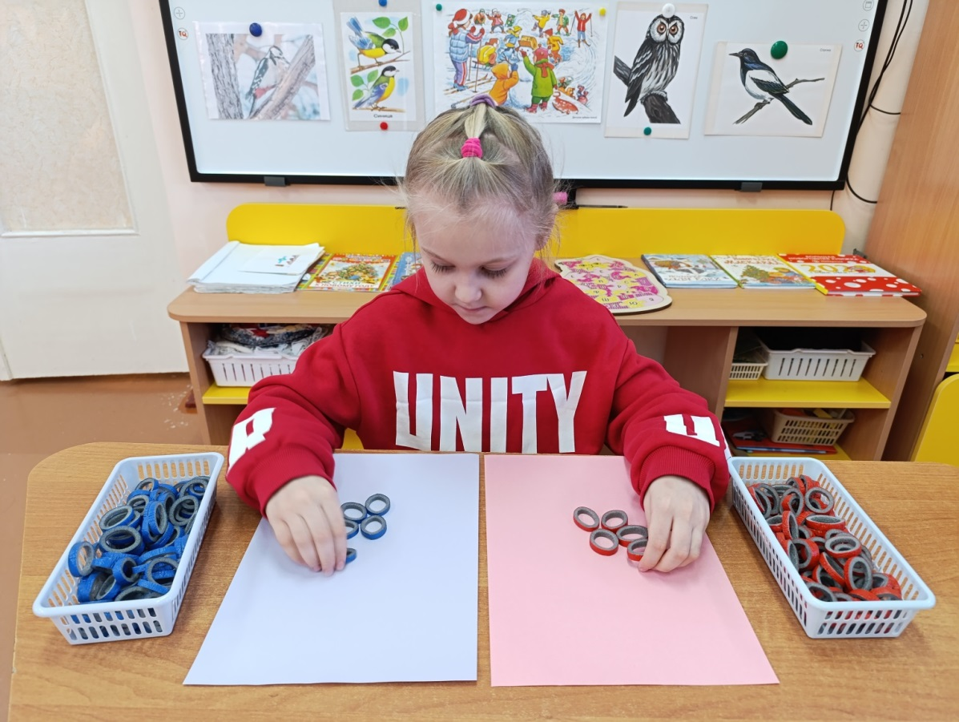
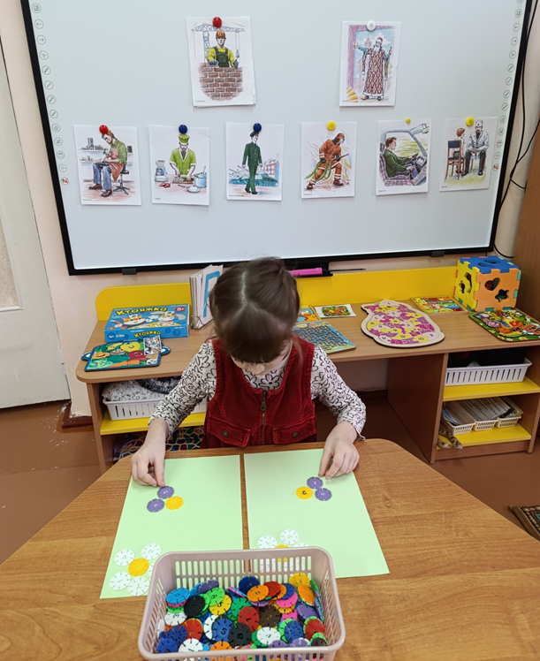
Упражнения с резиновыми и пластмассовыми колечками

Slide 16
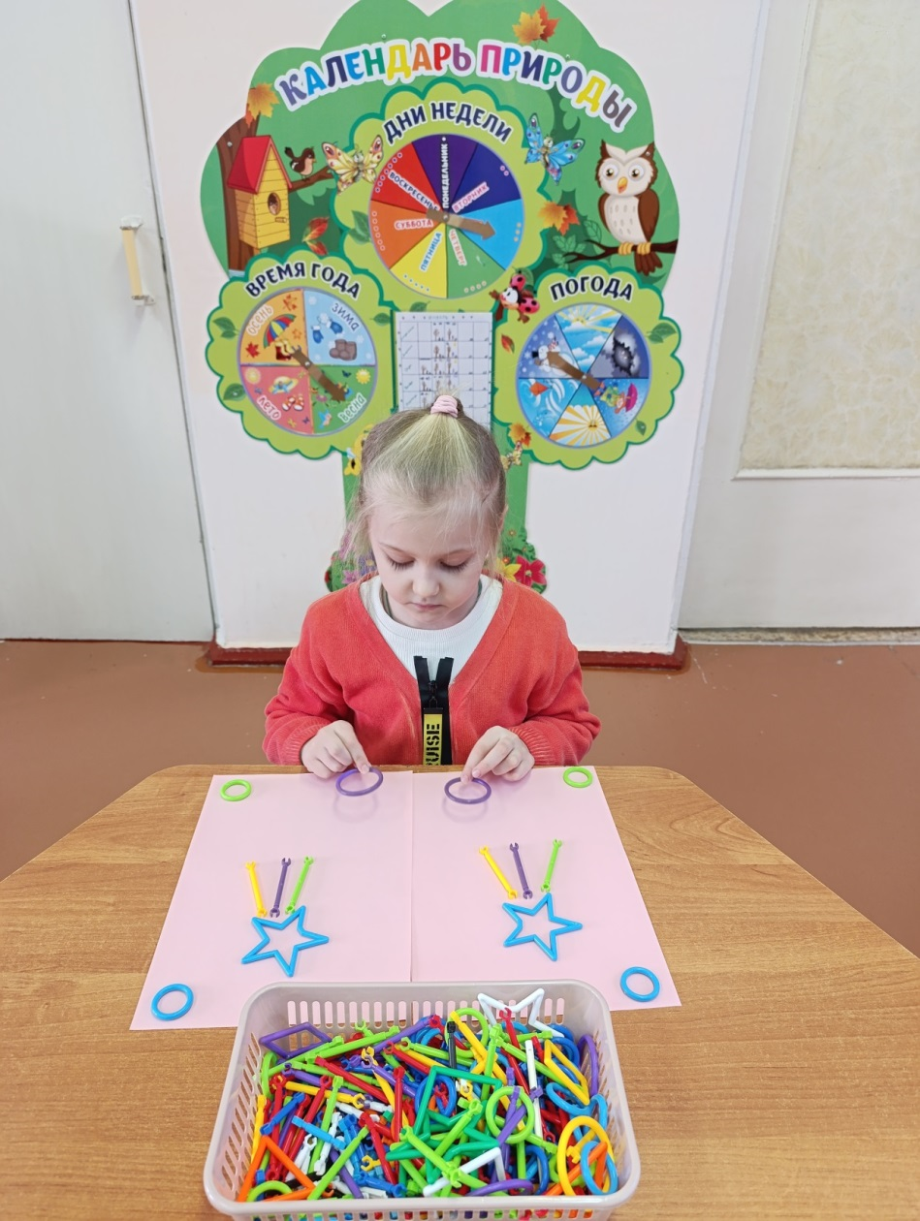
Упражнение «Волшебные узоры»
с набором пластмассовых фигур

Slide 17
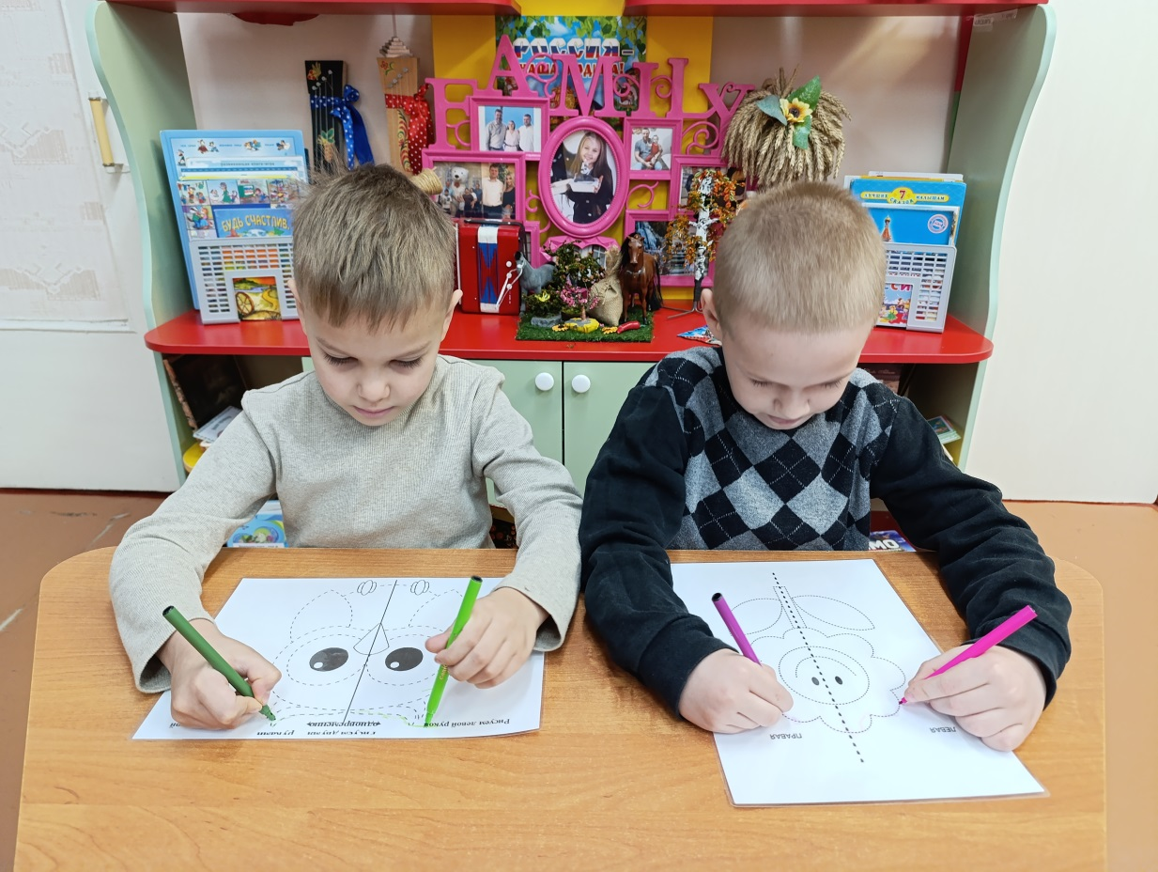
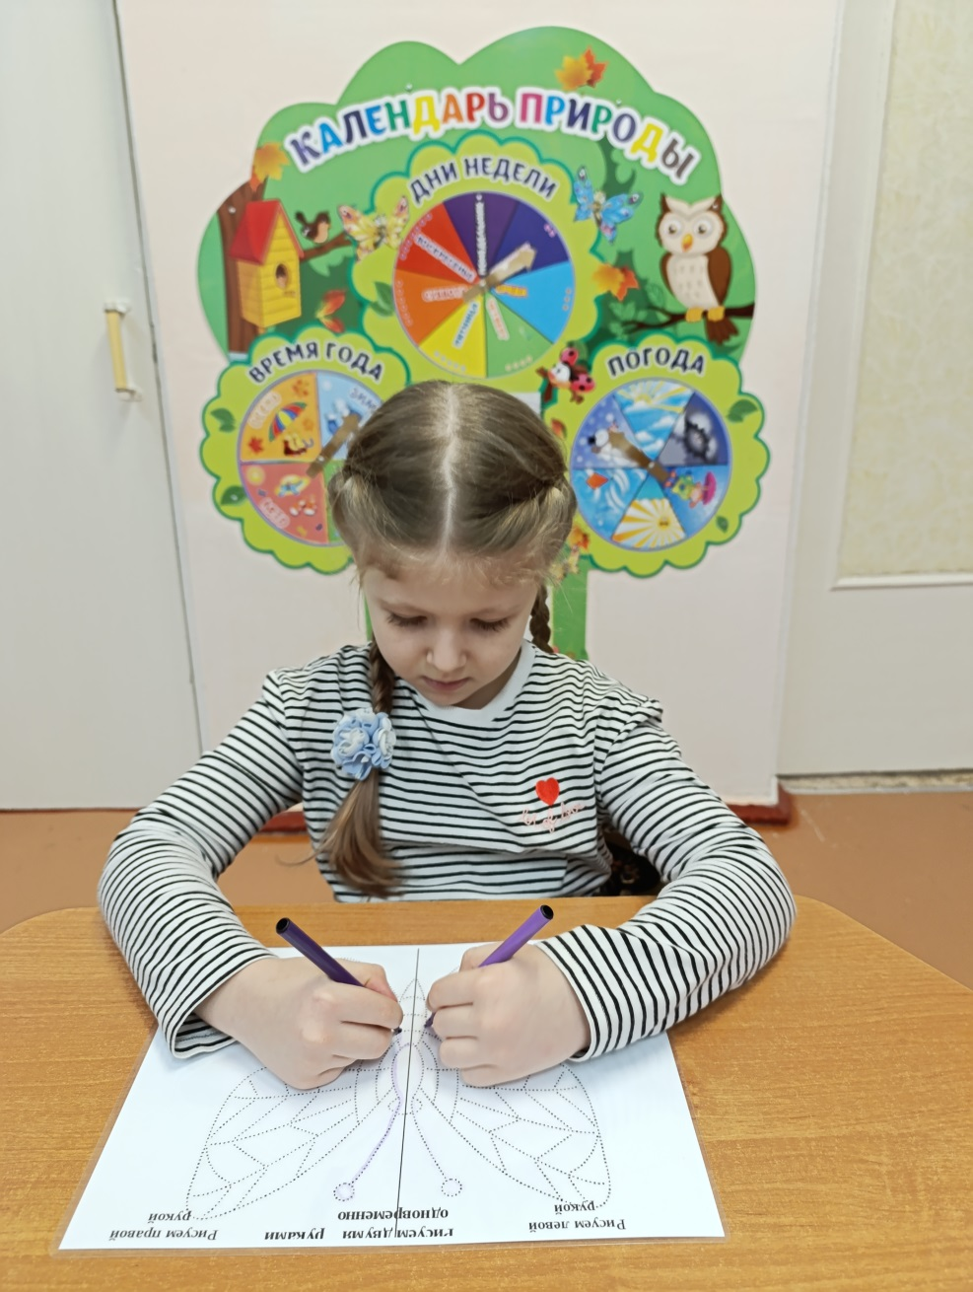
Зеркальное рисование

Slide 18
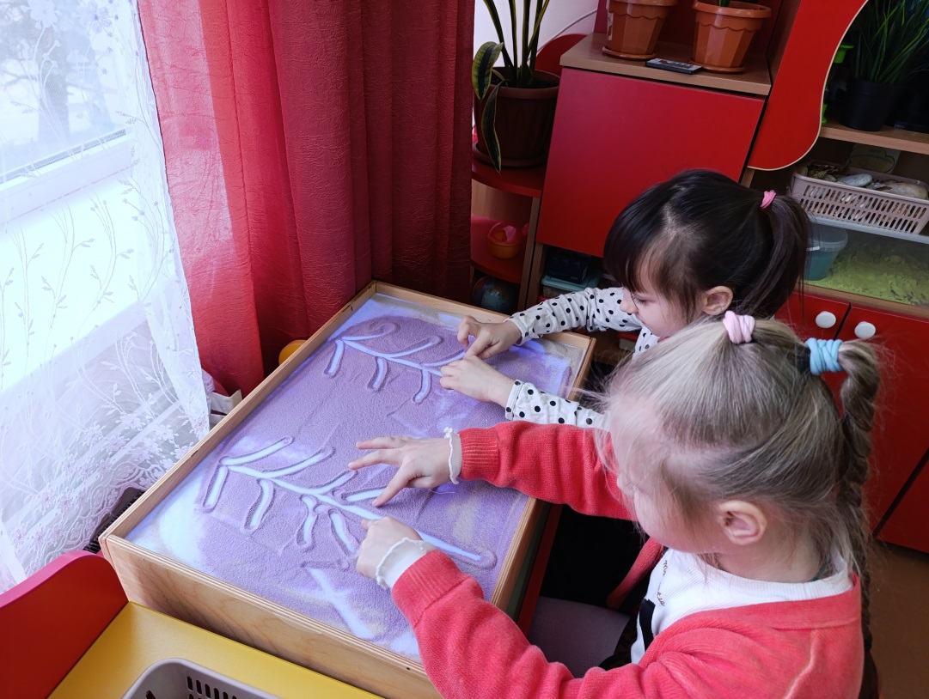
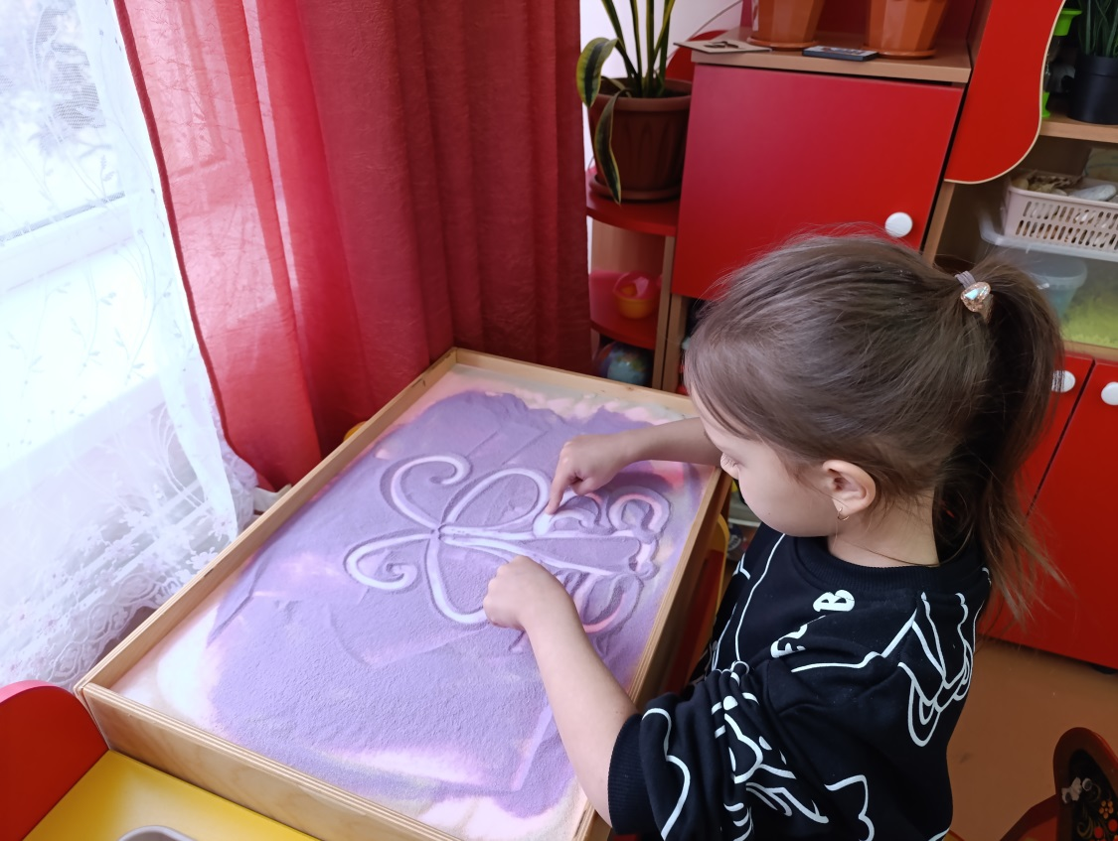
Игры в Волшебной песочнице

Slide 19
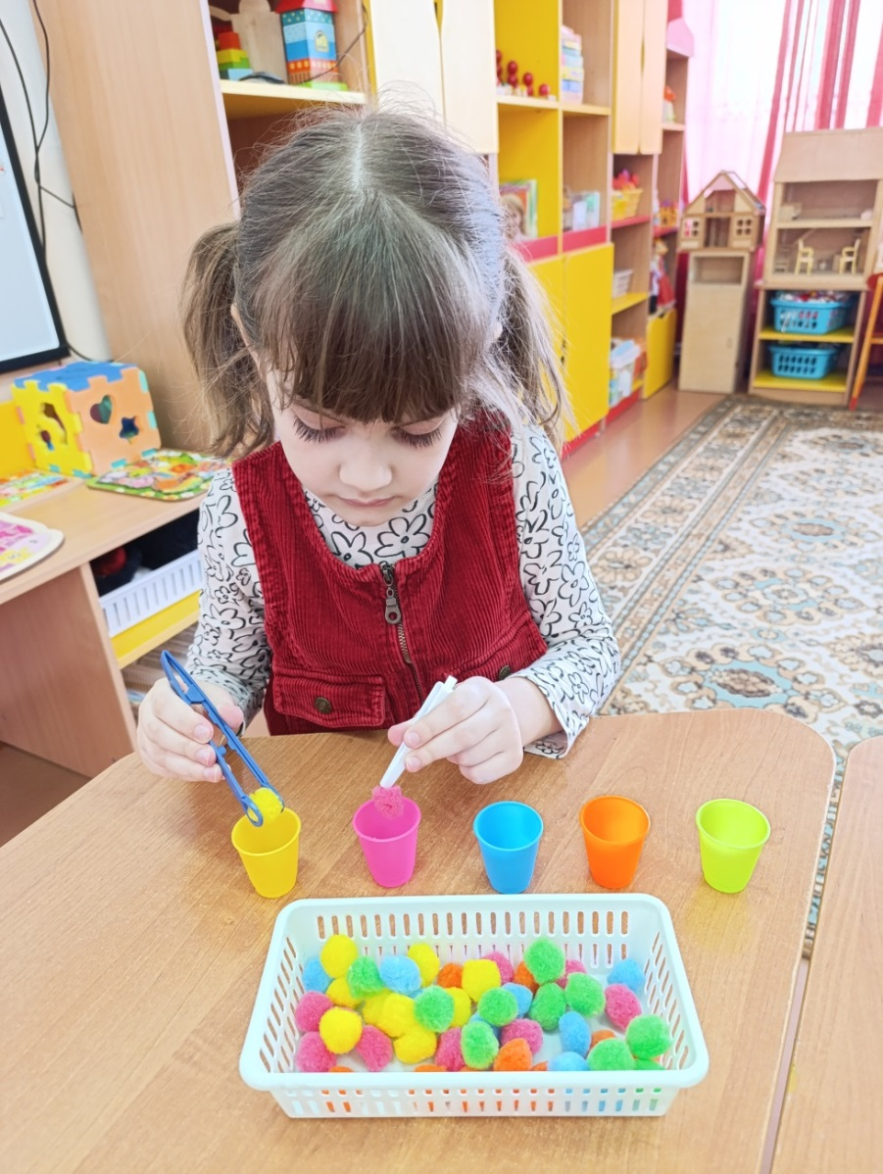
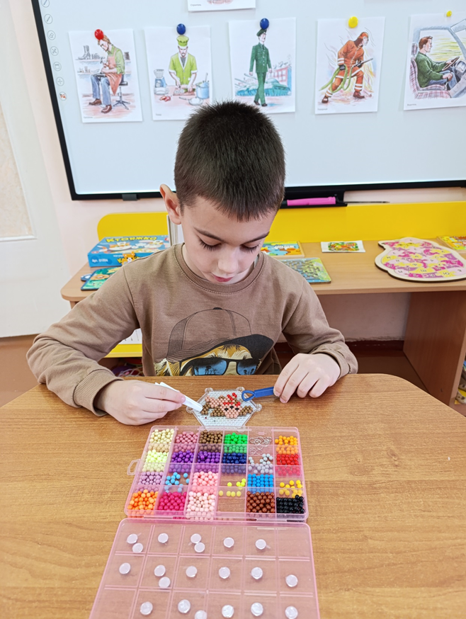
Сортировка предметов двумя руками

Slide 20
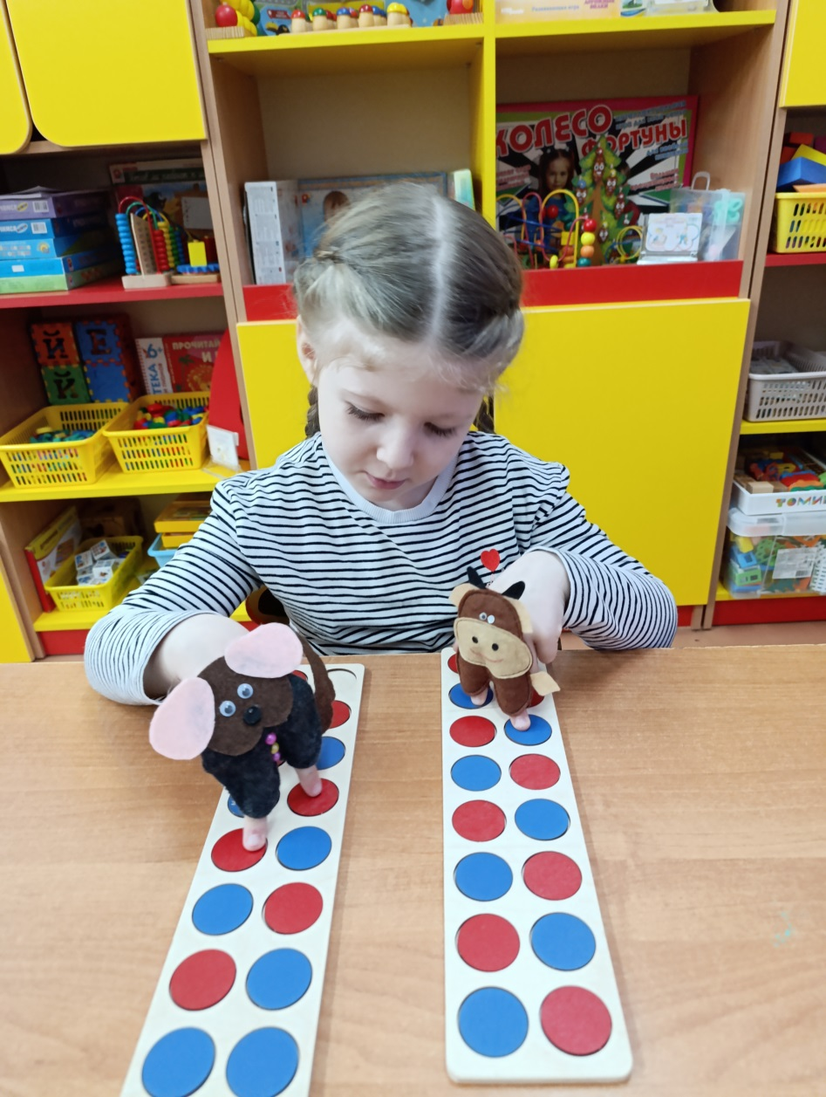
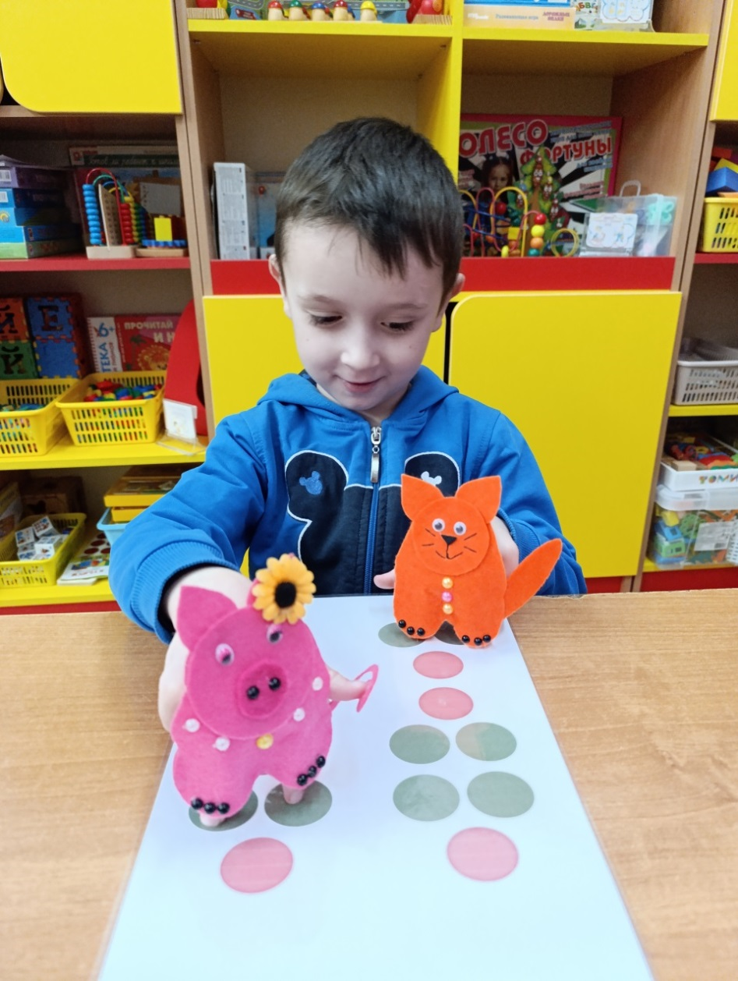
Упражнения с пальчиковыми дорожками

Slide 21
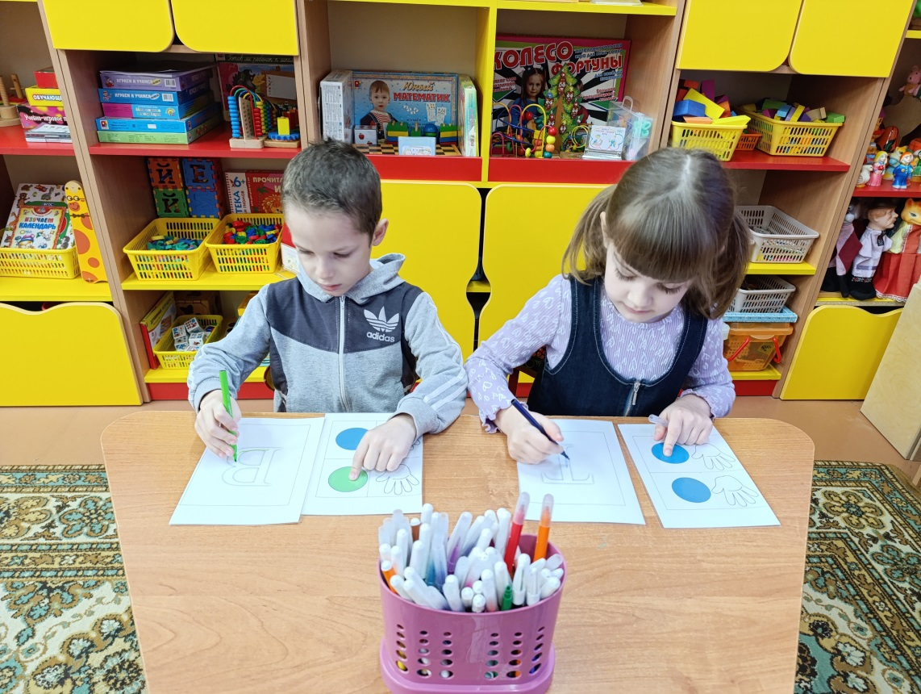
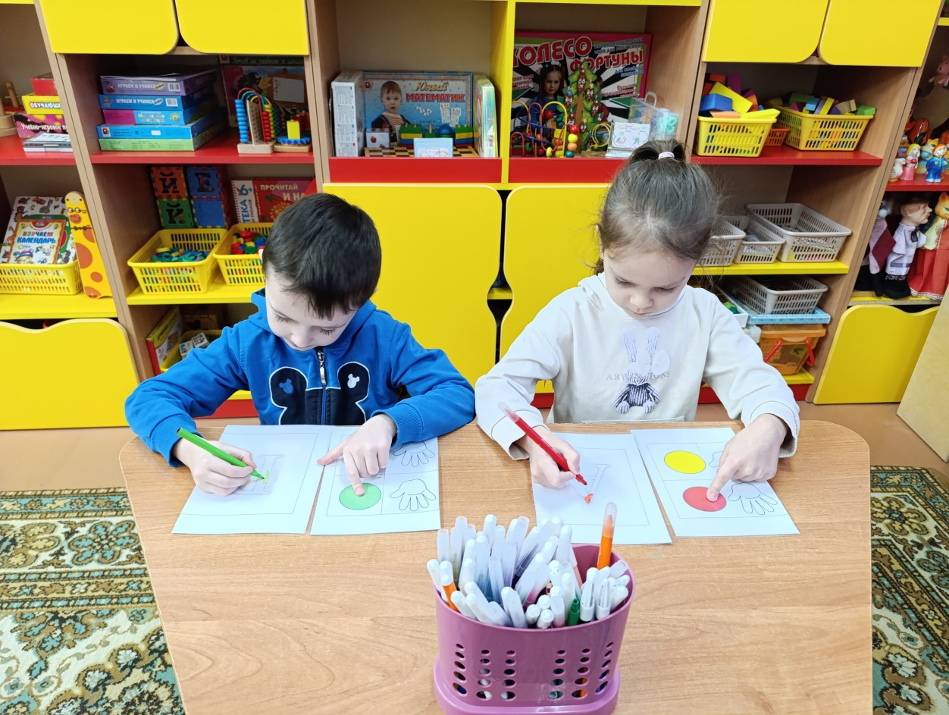
Упражнение «Нейробуква»

Slide 22
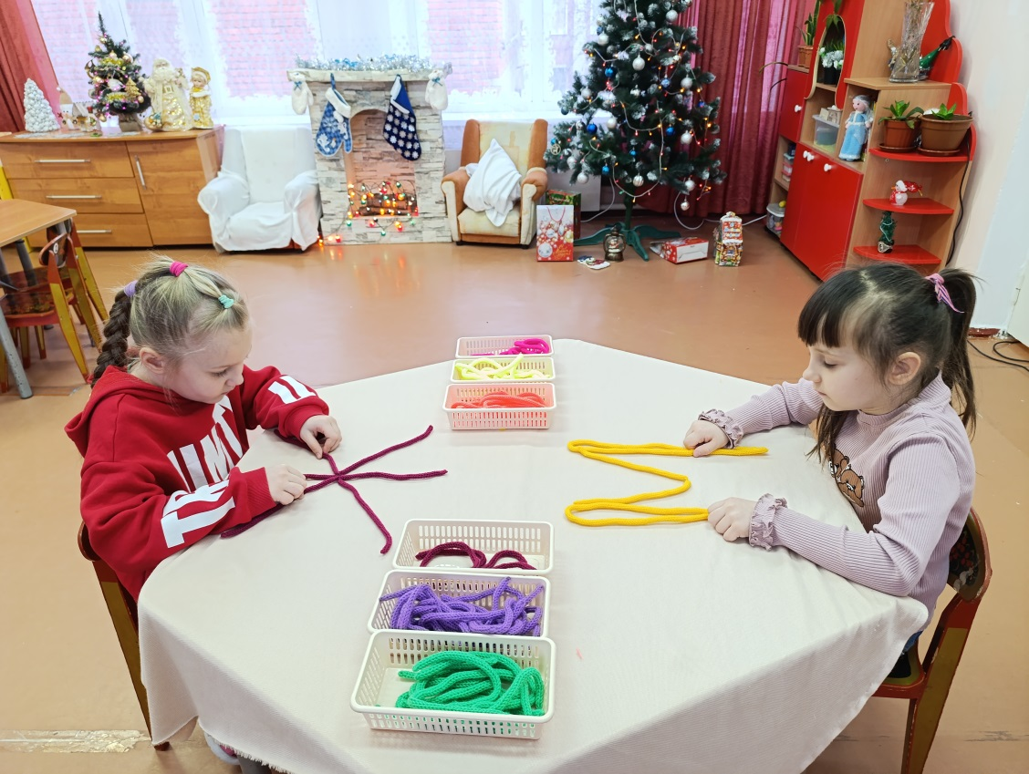
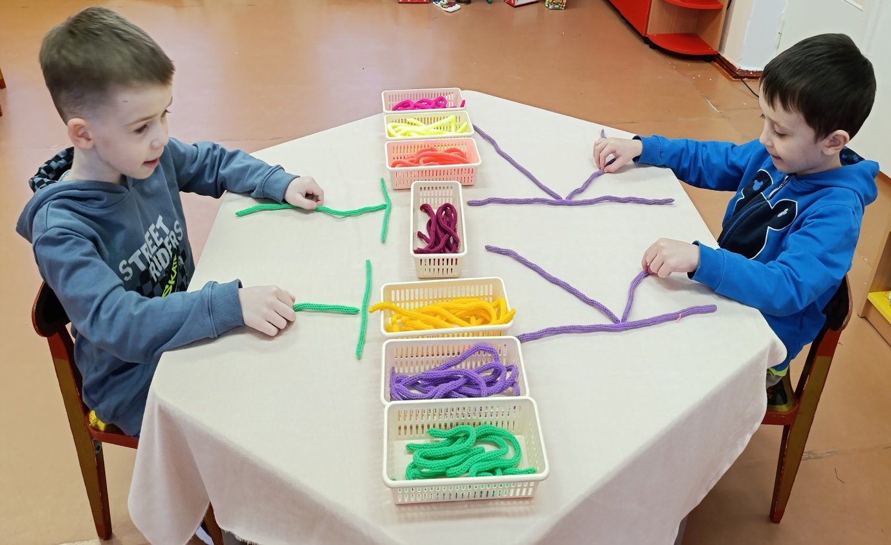
Упражнение «Мягкие прописи»

Slide 23
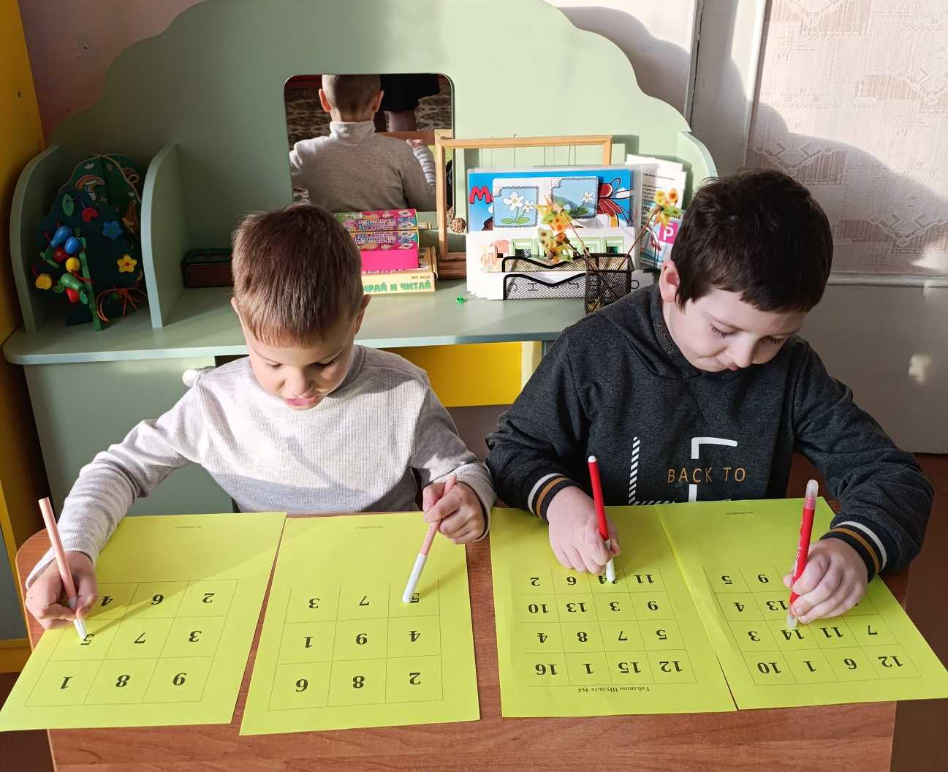
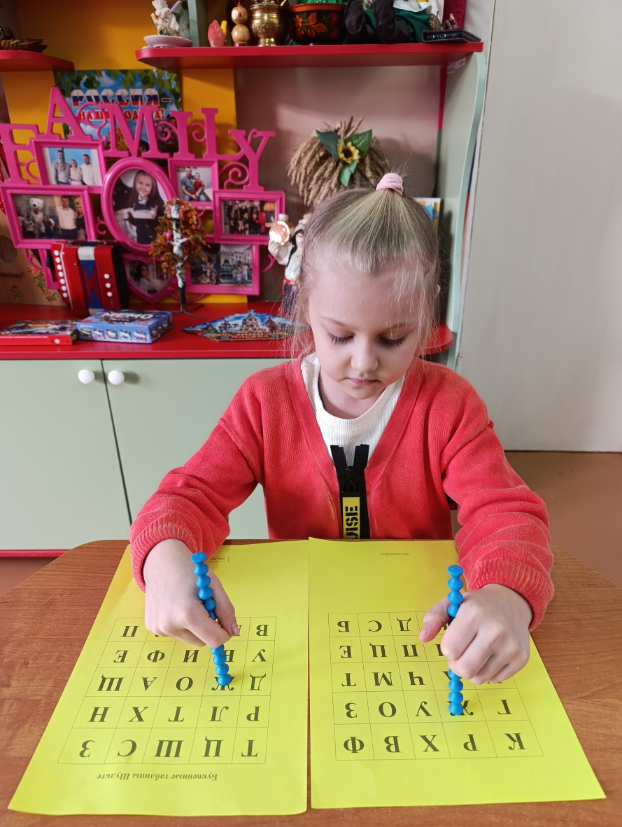
Упражнения с таблицами Шульте

Slide 24
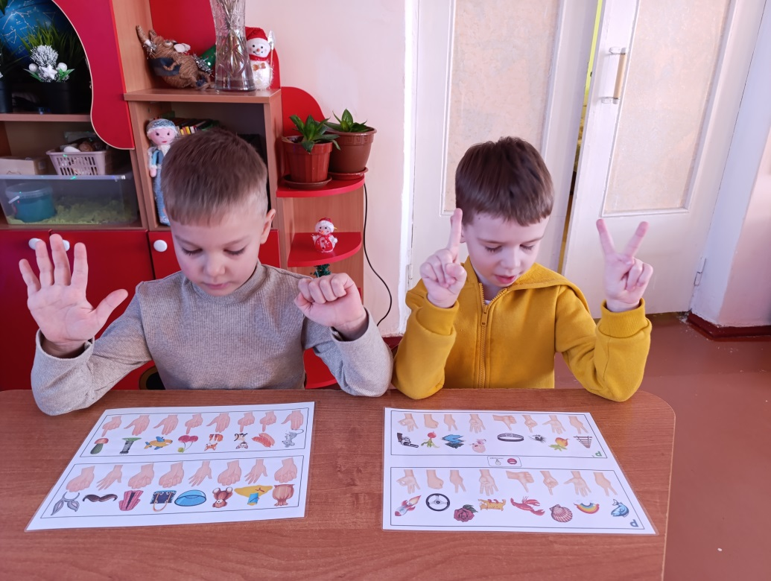
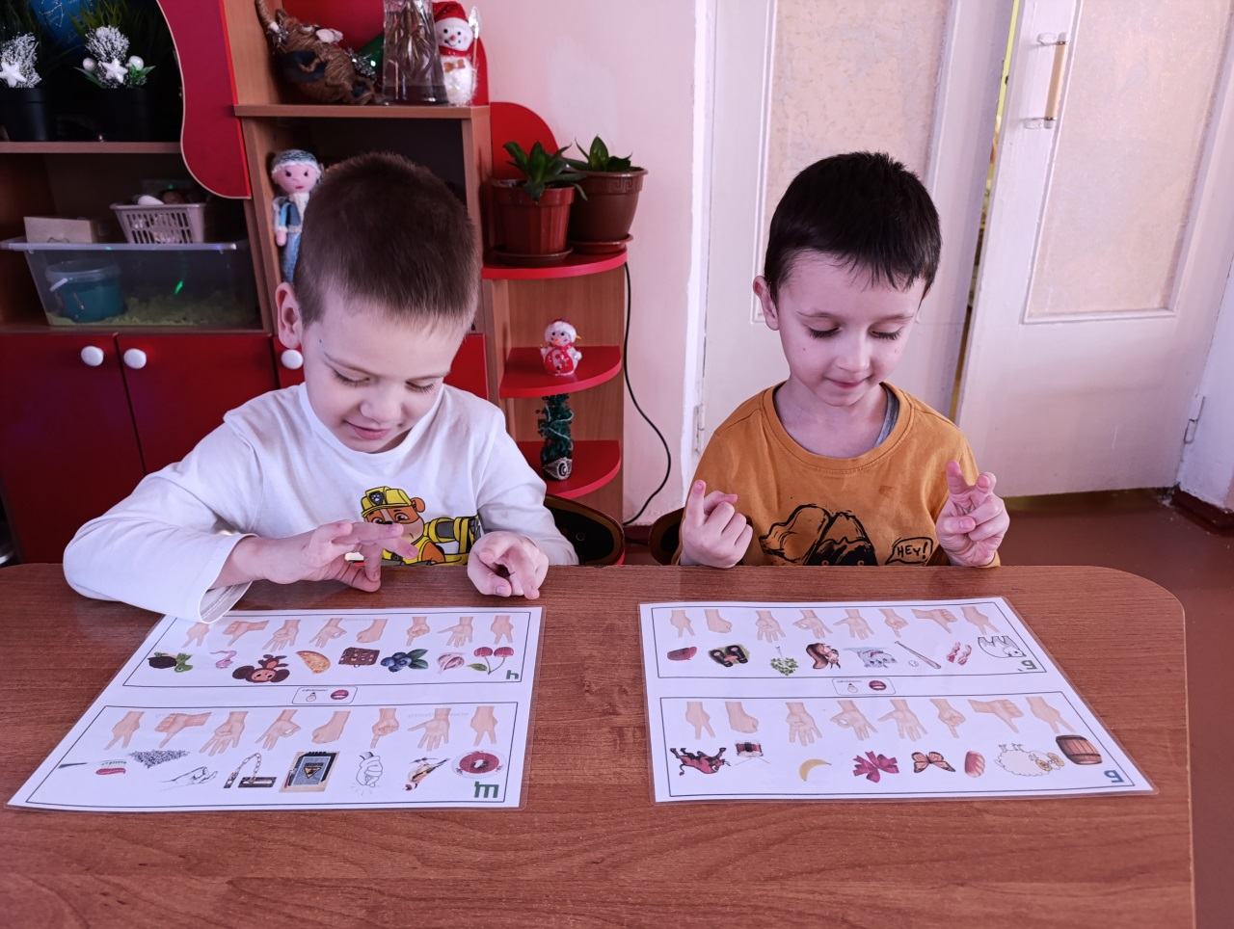
Упражнение «Покажи правильно»

Slide 25
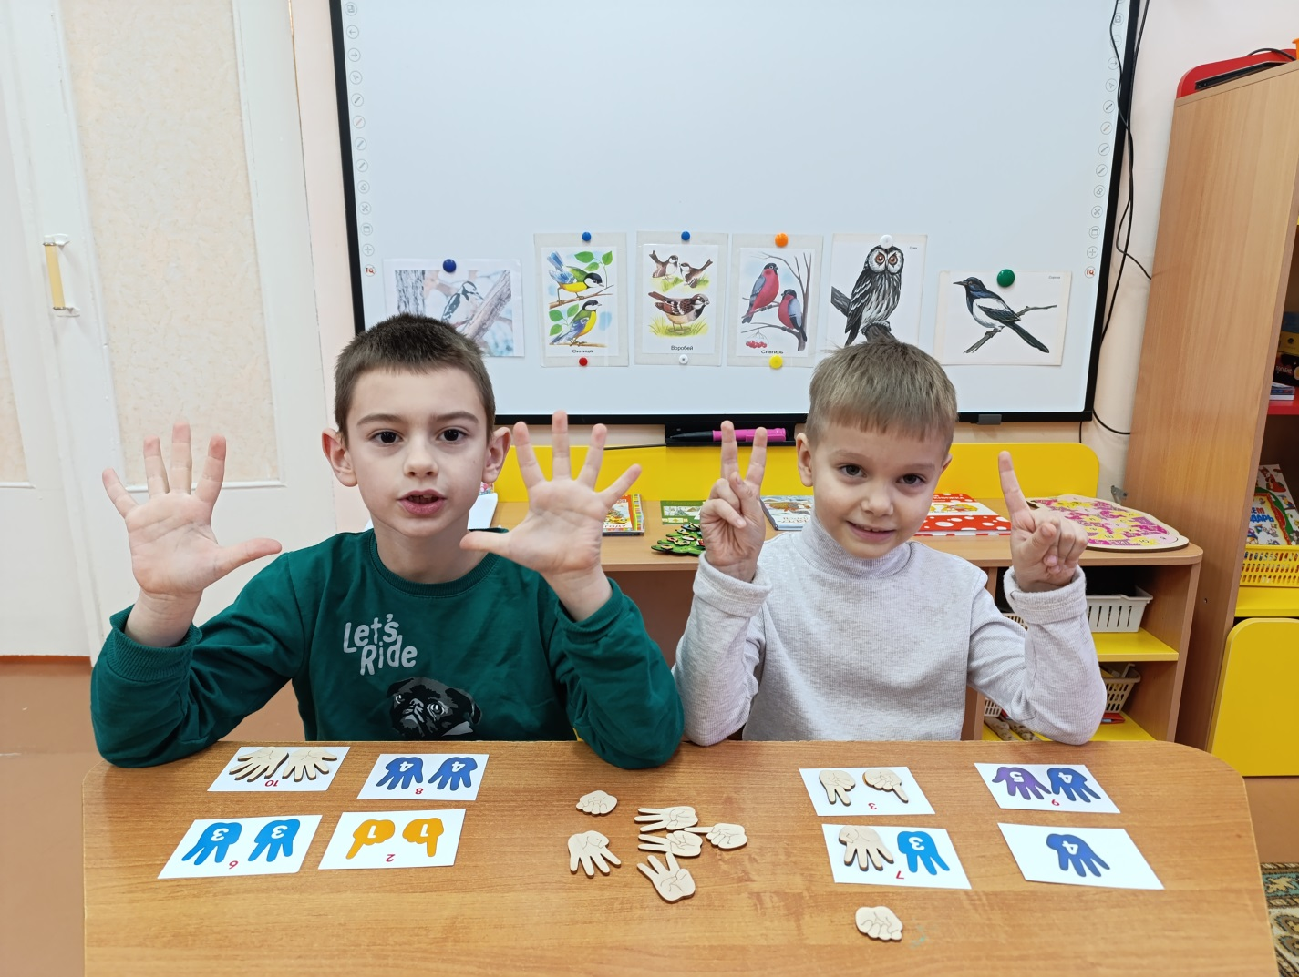
Упражнение «Сосчитай и назови»

Slide 26
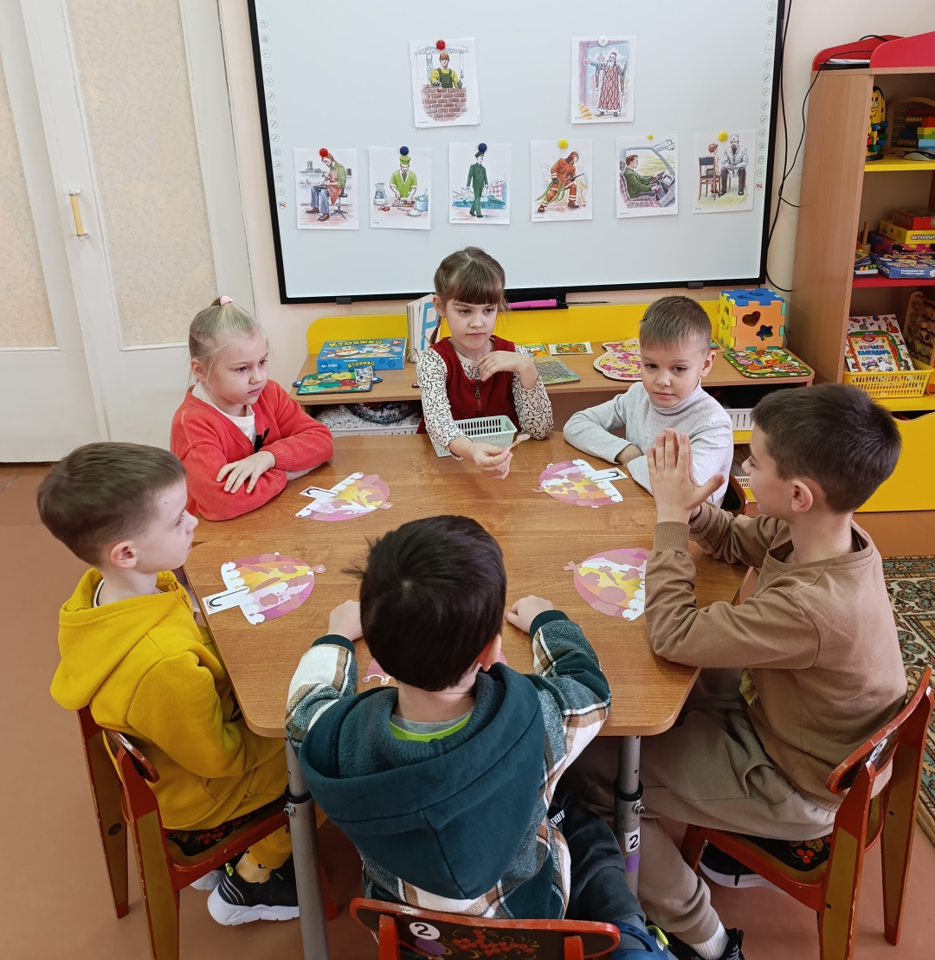
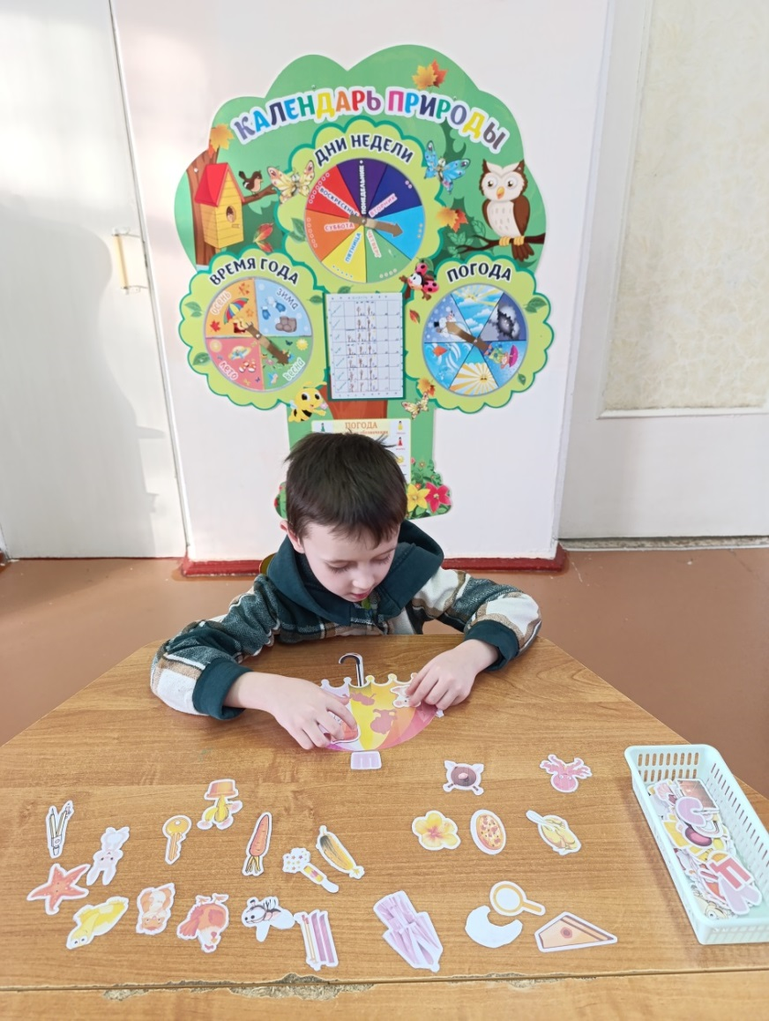
Игра «Узнай по контуру»

Slide 27
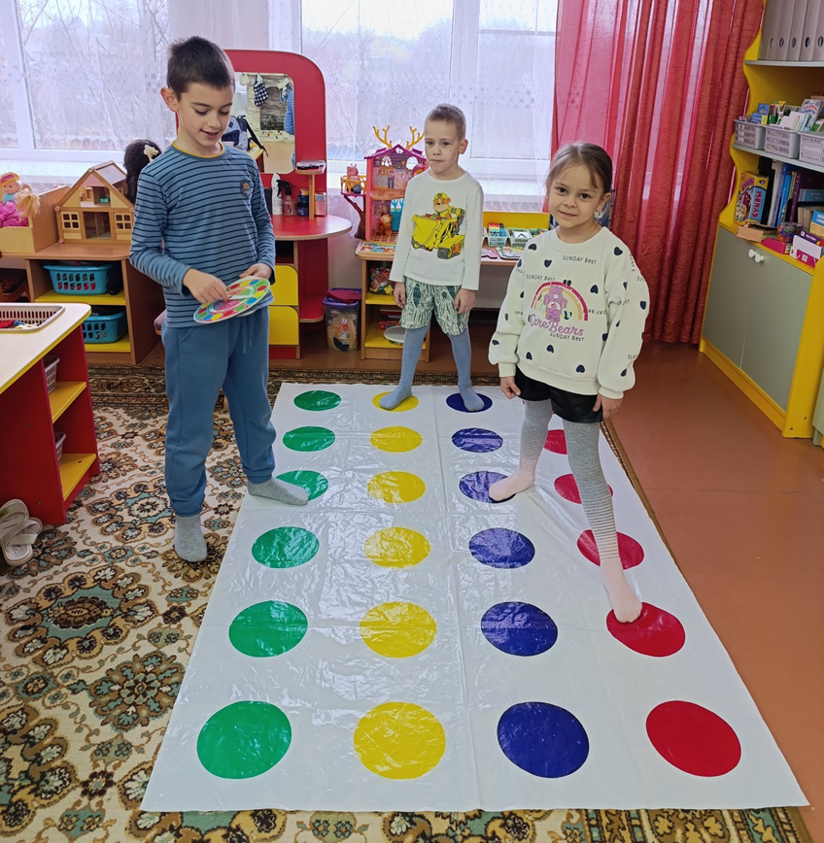
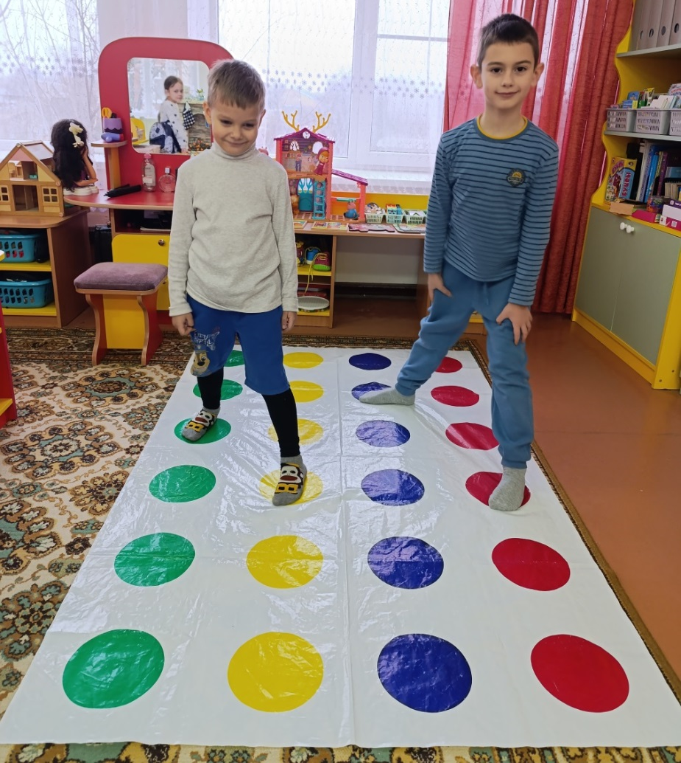
Игра «На круг наступи и нужное слово назови»

Slide 28
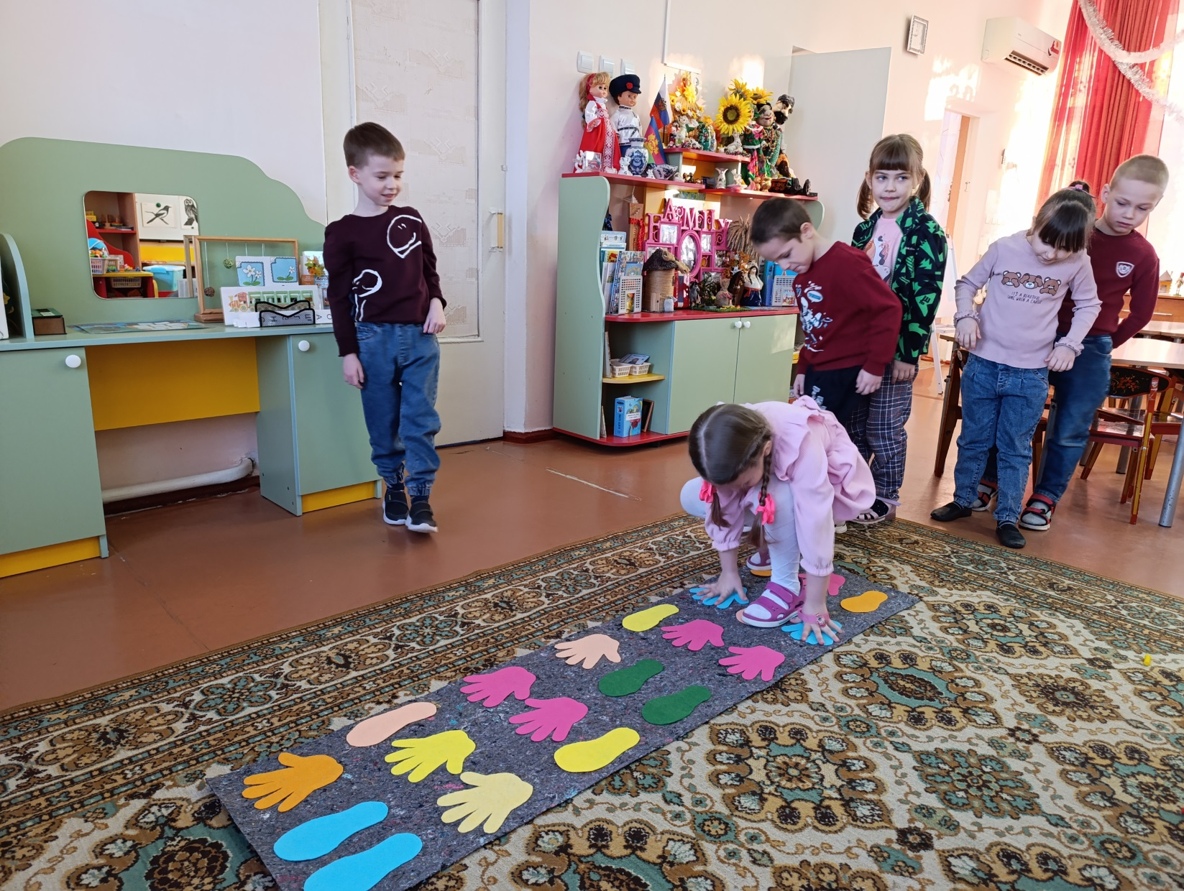
Прохождение нейродорожки

Slide 29
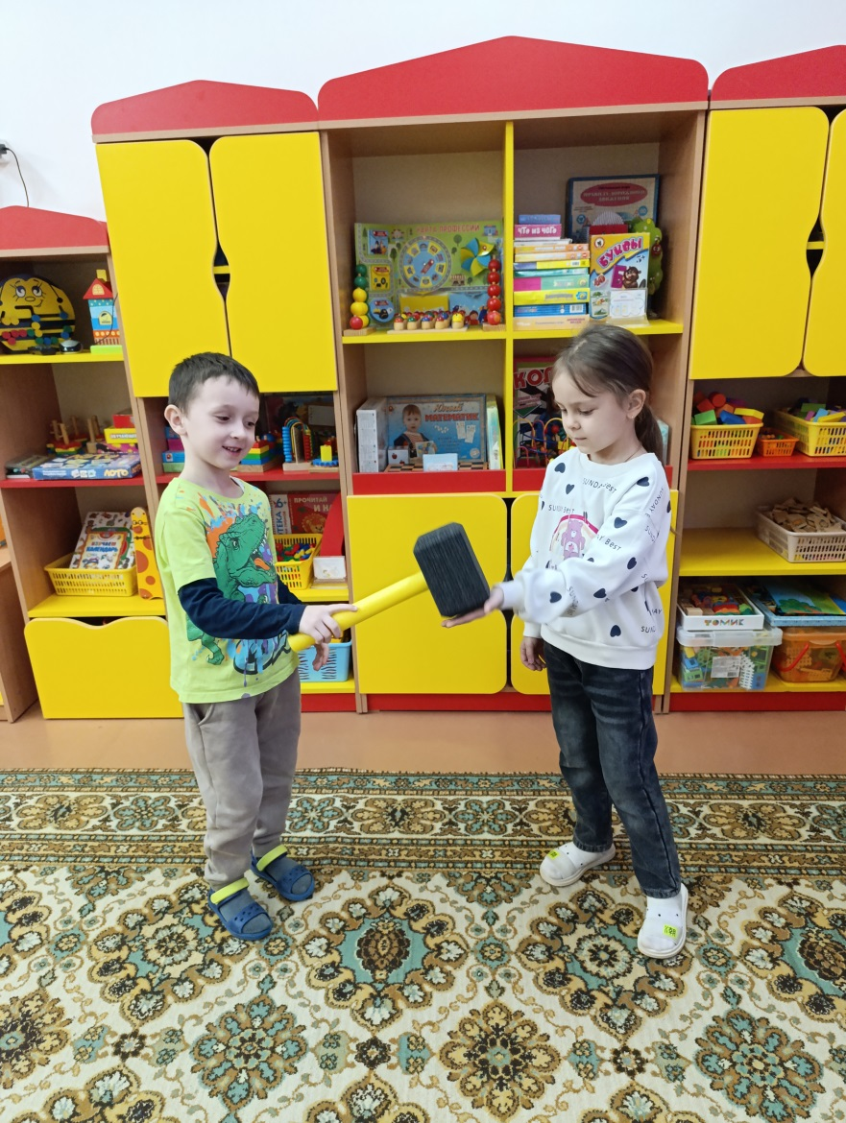
Упражнение «Умный молоточек»

Slide 30
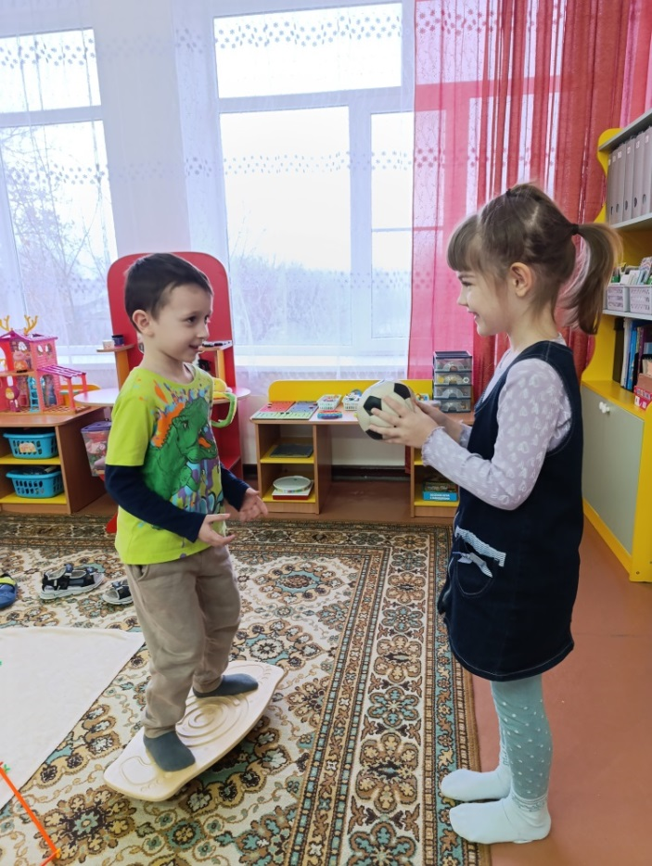
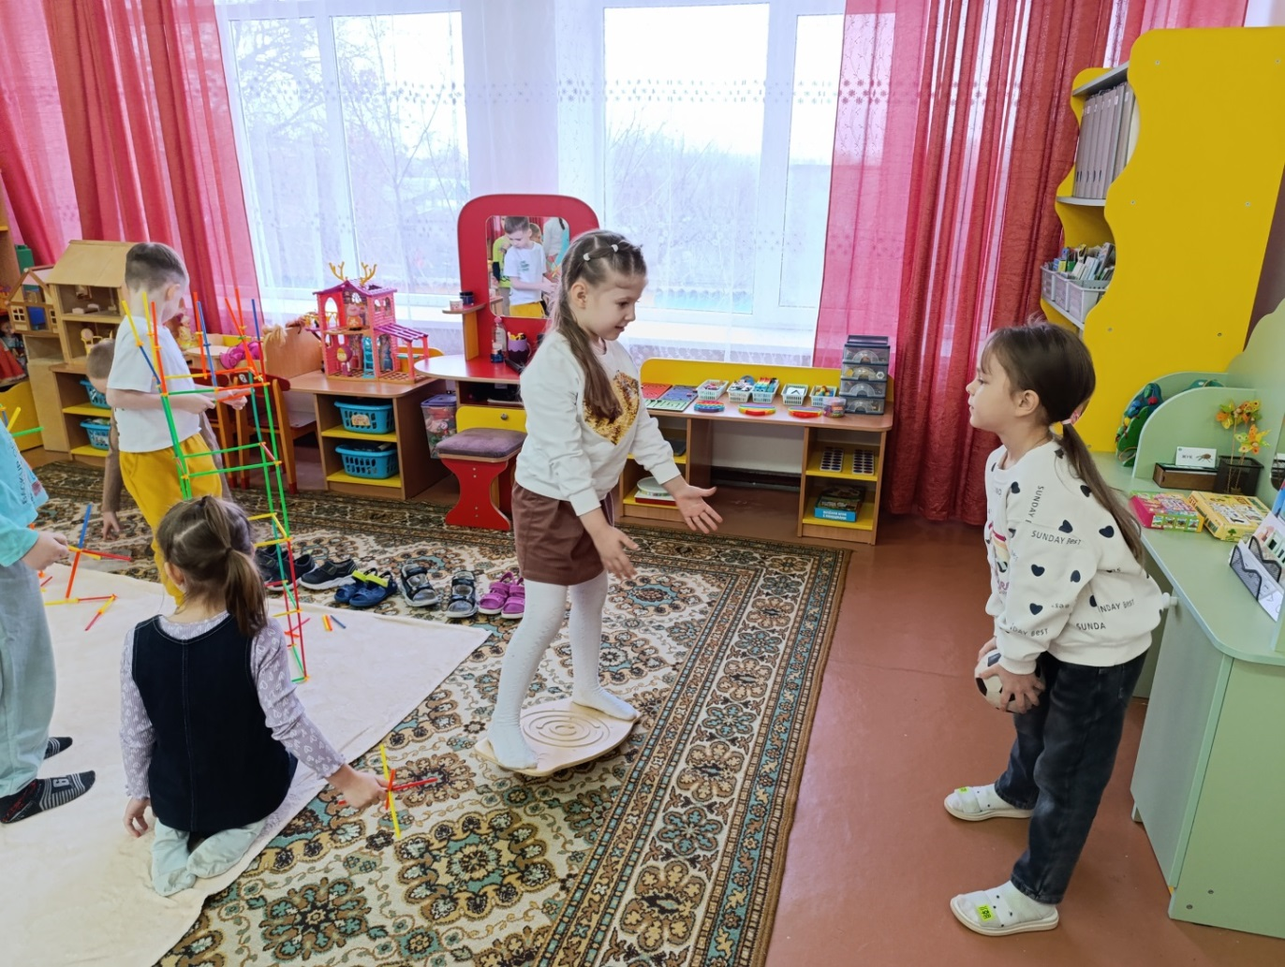
Упражнение
«Лови и говори»

Slide 31


Конструкторы
на баланс и равновесие

Slide 32


Игры с балансирами «Совушки»
и
«Веселые человечки»

Slide 33



Slide 34


Нейроигры в домашних условиях

Slide 35



Slide 36



Slide 37

Спасибо за внимание!

